Slide 1



ПРОЕКТ
«МАСТЕРСКАЯ БУДУЩЕГО»
Сообщество молодых лидеров, меняющих мир

Slide 2
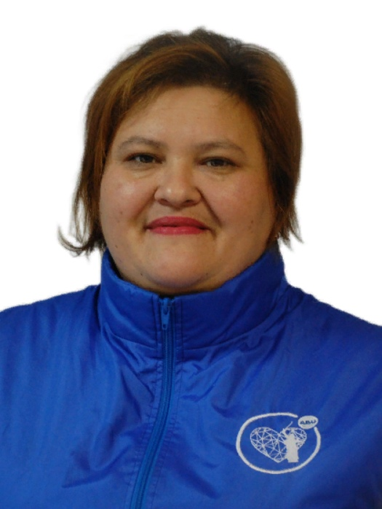

АВТОР ПРОЕКТА: ЛУНИНА ЕЛЕНА АЛЕКСАНДРОВНА
ПЕДАГОГ-ОРГАНИЗАТОР, ПЕДАГОГ ДОПОЛНИТЕЛЬНОГО ОБРАЗОВАНИЯ МБОУ ДО «ЕЛАНСКИЙ ДВОРЕЦ ТВОРЧЕСТВА»

Slide 3
Актуальность проблемы: ответ на запрос молодого поколения
Современные подростки часто ищут, где их энергия и идеи могли быть услышаны и реализованы. Они хотят не просто участвовать, а создавать.
Мы предлагаем им стать соавторами образовательных модулей и социальных проектов, проводить занятия, добровольческие мероприятия.

Slide 4
ЦЕЛЬ
ЦЕЛЕВАЯ АУДИТОРИЯ:
Мотивированные молодые люди 14-18 лет, выпусники «Школы волонтёров», стремящиеся продолжать заниматься волонтёрской деятельностью, вовлекая других в волонтёрство.
Готовые участвовать в реализациии проектов как нашего учреждения, так и Добро.Центра.
Развитие социально-активной деятельности учащихся посредством участия в волонтёрском движении.

Slide 5

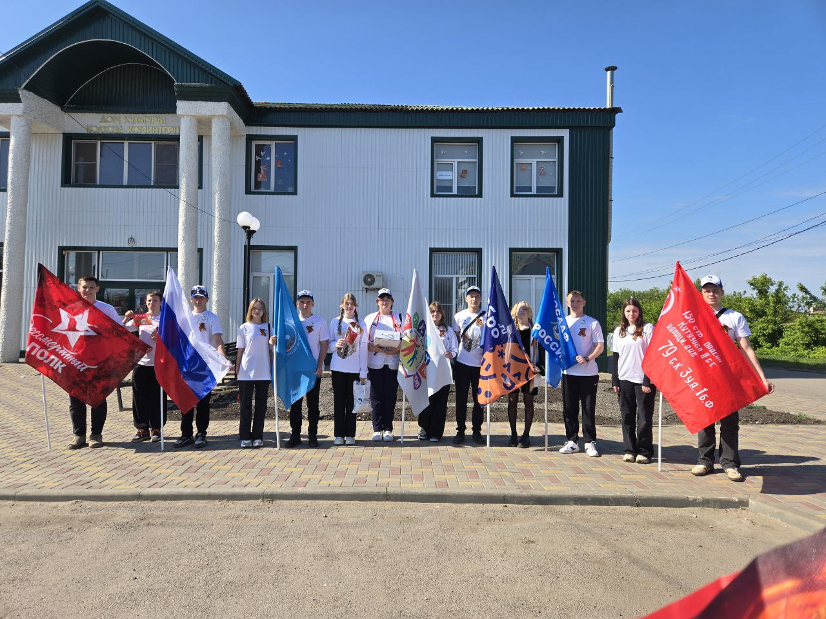



Задачи
Что мы делаем для достижения цели?
Обучаем методикам организации мероприятий.
Привлекаем к реальной деятельности.
Формируем сообщество наставников.
Показываем возможности для роста.

Slide 6
Обучение через действие и соавторство
ПРАКТИЧЕСКИЕ ЗАНЯТИЯ И ТРЕНИНГИ
ТЕОРИТИЧЕСКИЕ ЗАНЯТИЯ
Нормативно-правовая база развития добровольчества. Виды деятельности...
Онлайн-курсы
АКТИВНОЕ ВОВЛЕЧЕНИЕ В ОСВОЕНИЕ ОРГАНИЗАЦИОННЫХ ТЕХНОЛОГИЙ СОЦИАЛЬНЫХ АКЦИЙ, ПРОЕКТОВ
Интерактив
Практика
ИНТЕРАКТИВНЫЕ ИГРЫ ДЛЯ КОМАНДООБРАЗОВАНИЯ
НАПРАВЛЕННЫЕ НА РАЗВИТИЕ НАВЫКОВ ОБЩЕНИЯ, СОТРУДНИЧЕСТВА И СПЛОЧЕНИЯ ГРУППЫ
Теория
ОНЛАЙН-ОБУЧЕНИЕ
ДОСТУП К ДОПОЛНИТЕЛЬНОЙ ИНФОРМАЦИИ, РАСШИРЕНИЕ ВОЗМОЖНОСТЕЙ ОБУЧЕНИЯ ВНЕ ЗАНЯТИЙ

Slide 7
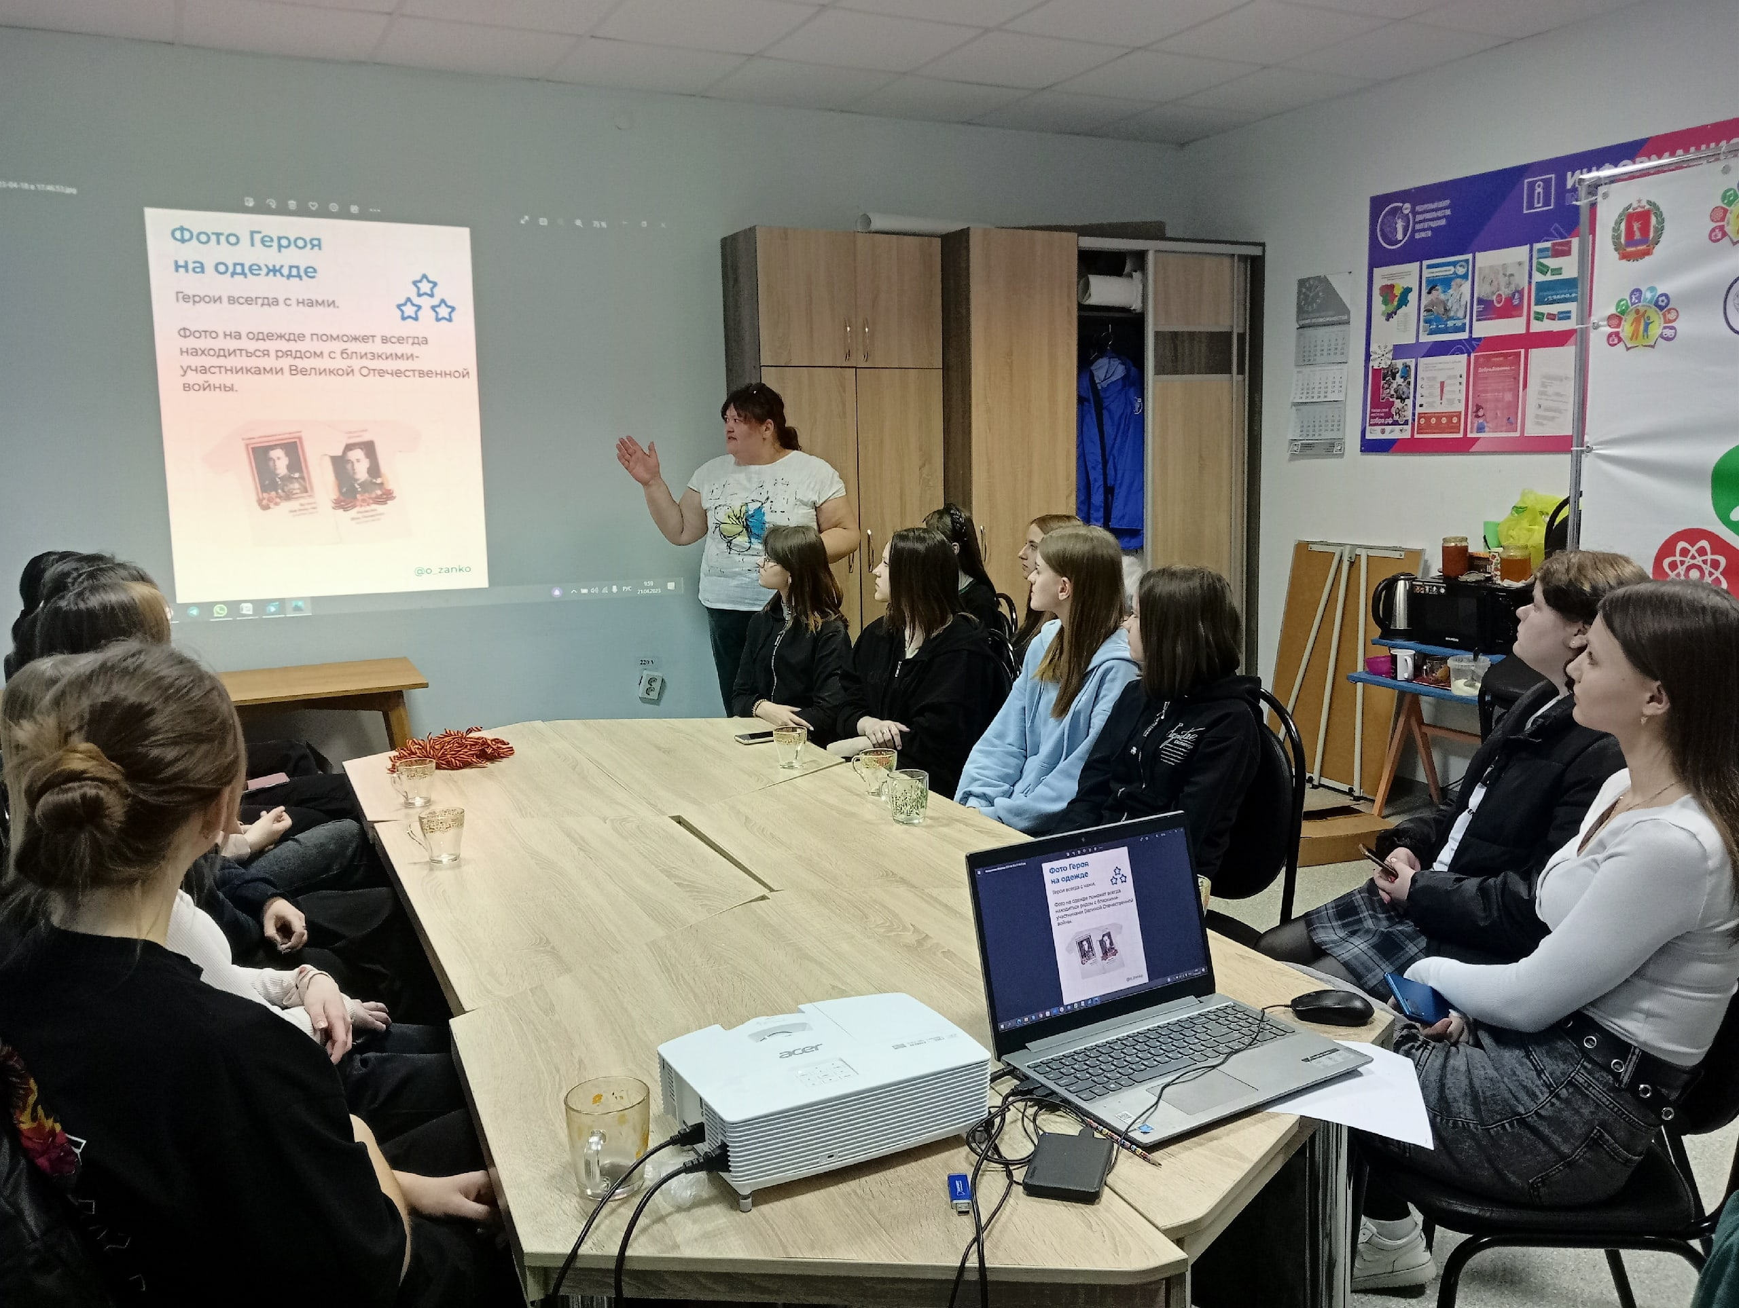
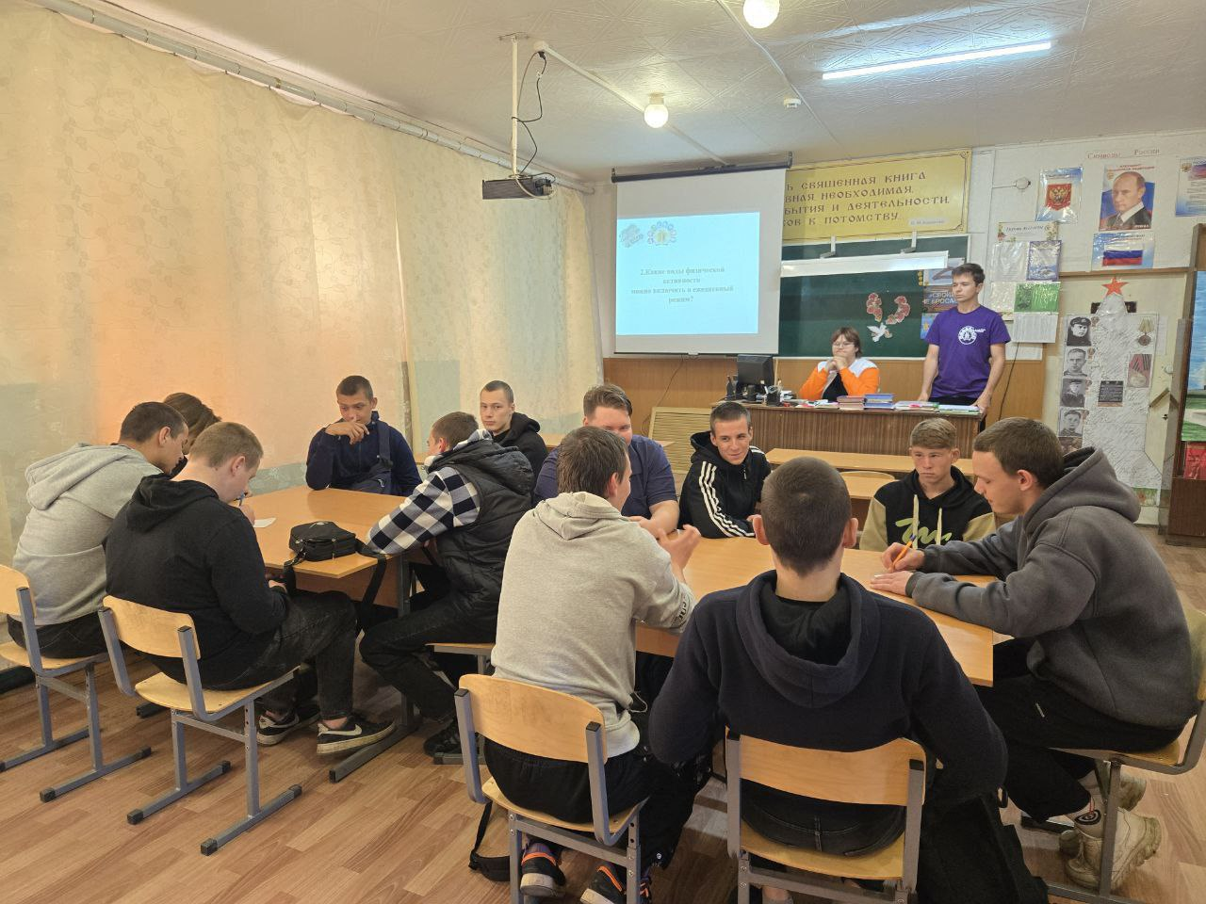
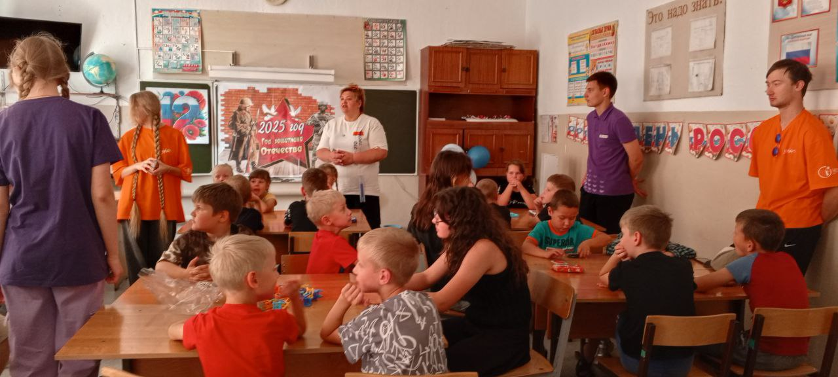
МЕТОДИКИ И ФОРМЫ УЧЕБНОЙ ДЕЯТЕЛЬНОСТИ

Slide 8
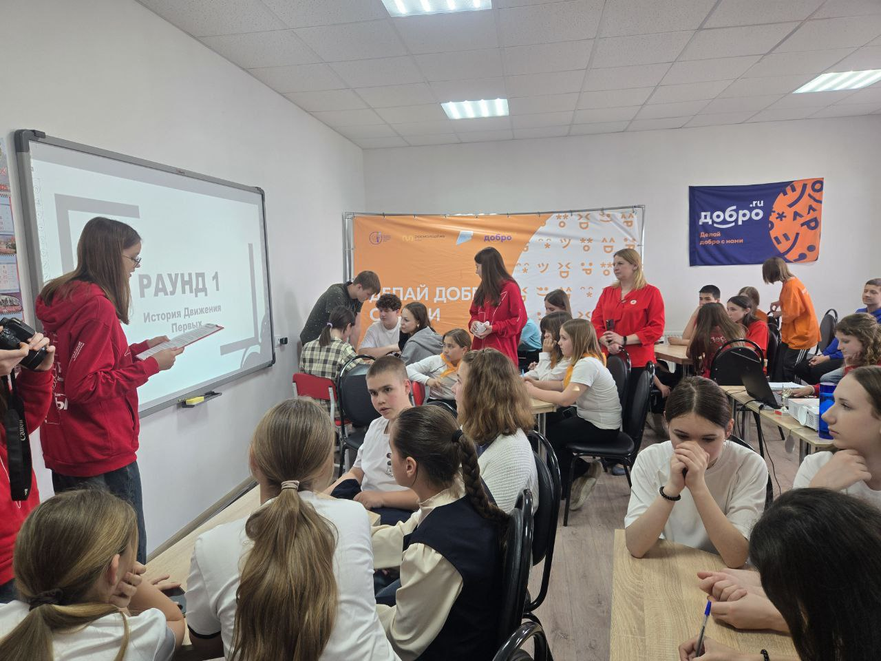
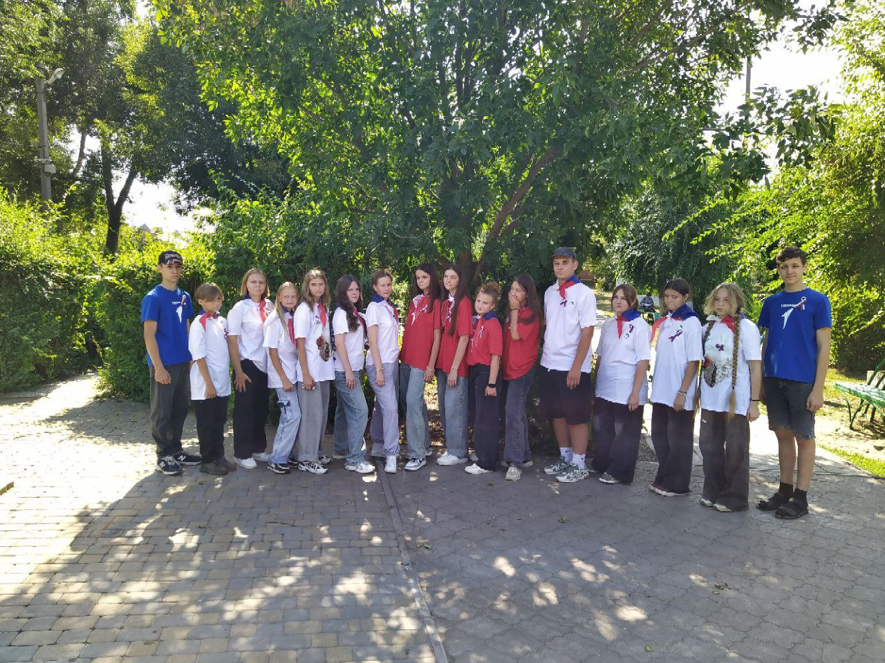
РЕЗУЛЬТАТЫ ПРОЕКТА
50 выпускников
500 мероприятий
60 новых волонтёров
Работа в команде
· Лидерство и ответственность
· Критическое мышление
· Постановка целей
Реализация идей

Slide 9
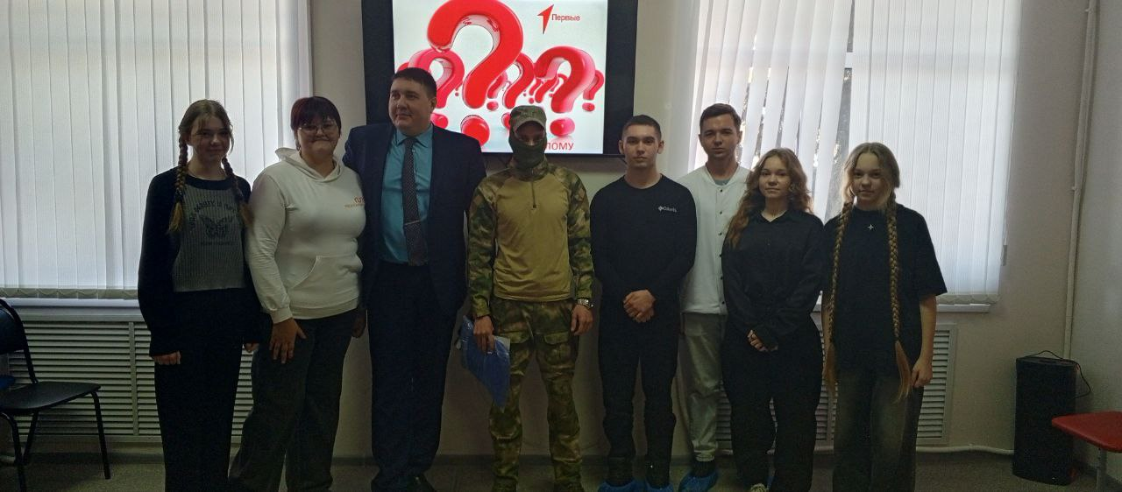
ПЕРСПЕКТИВЫ РАЗВИТИЯ
Увеличение новых участников проекта и волонтёров.
Стажировки для лучших волонтёров на всероссийских событиях.
Партнёрство и поддержка органов власти и организаций.
Регулярное обновление образовательной части для повышения её эффективности.

Slide 10
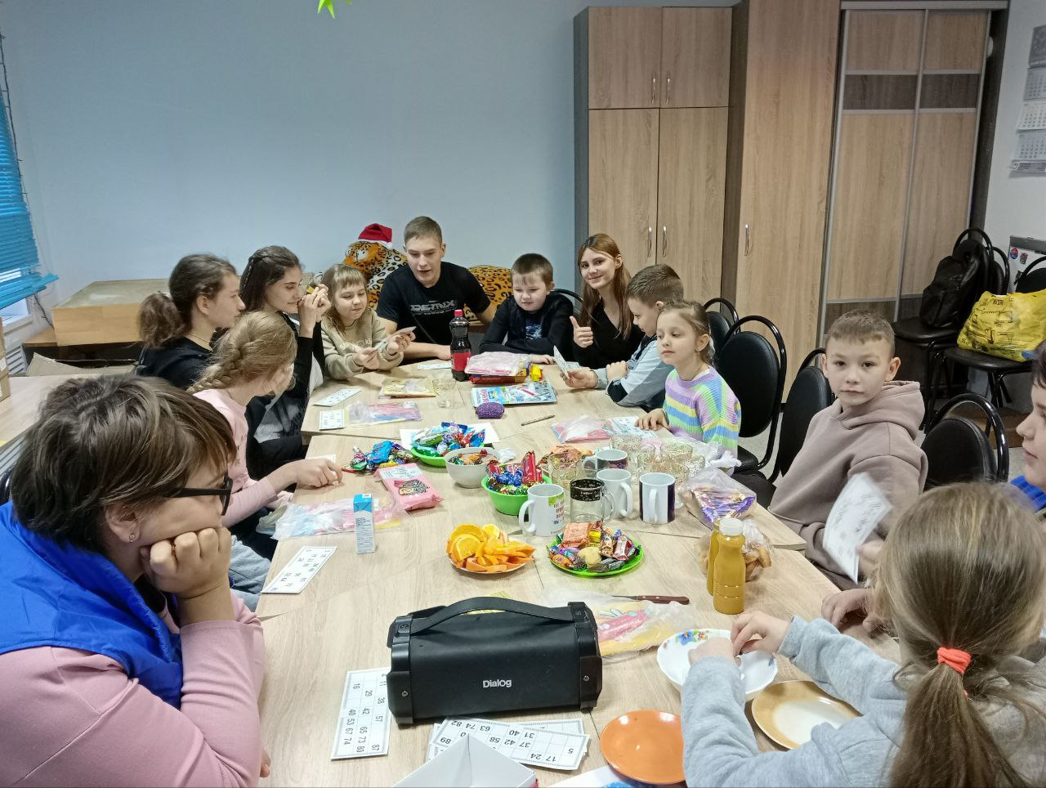
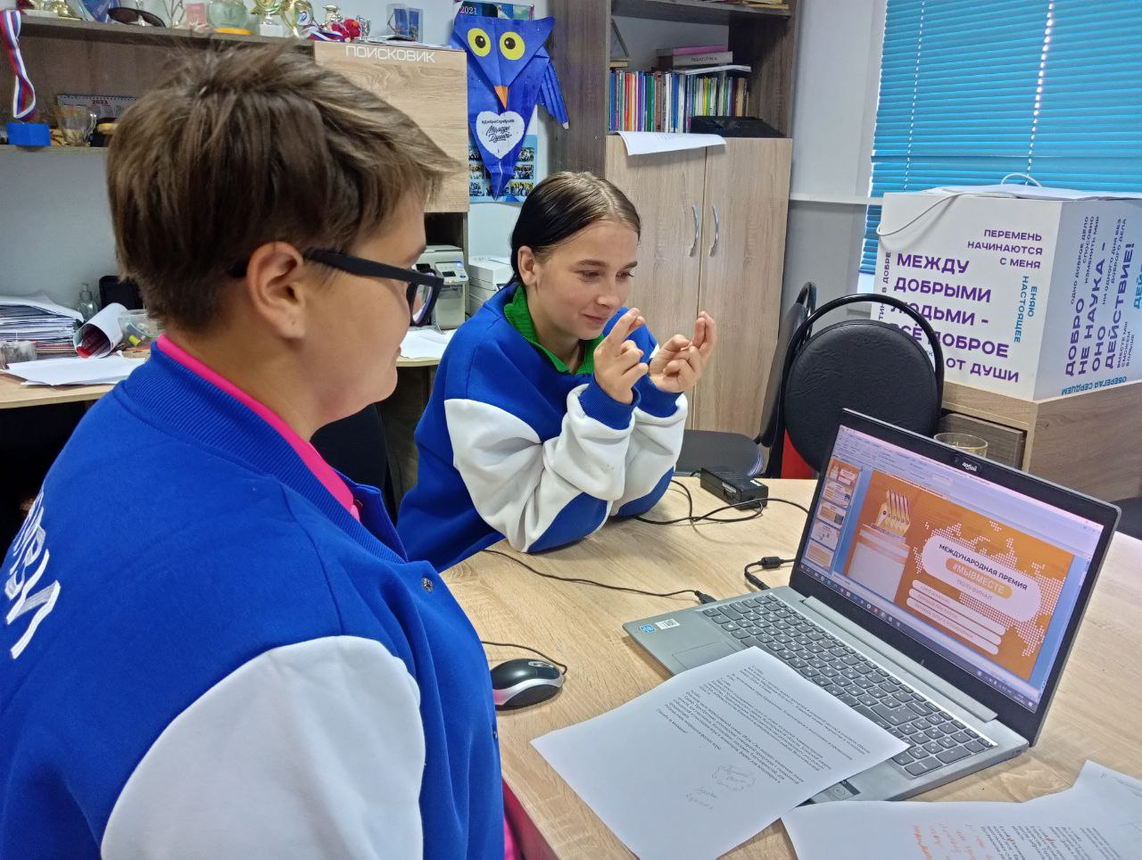
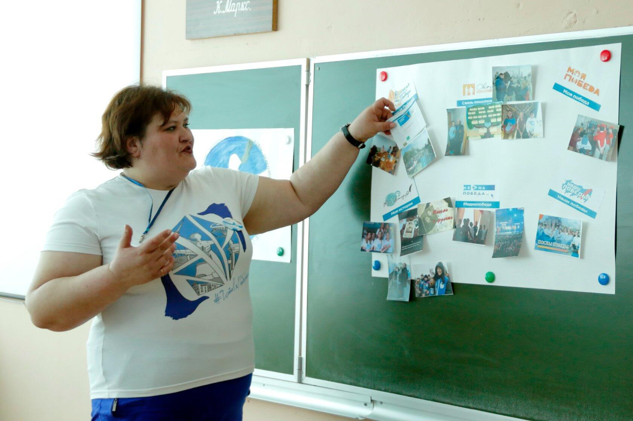
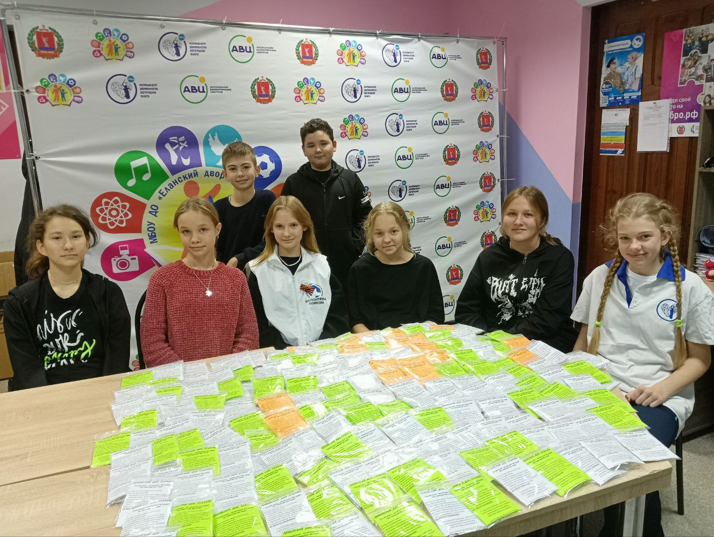
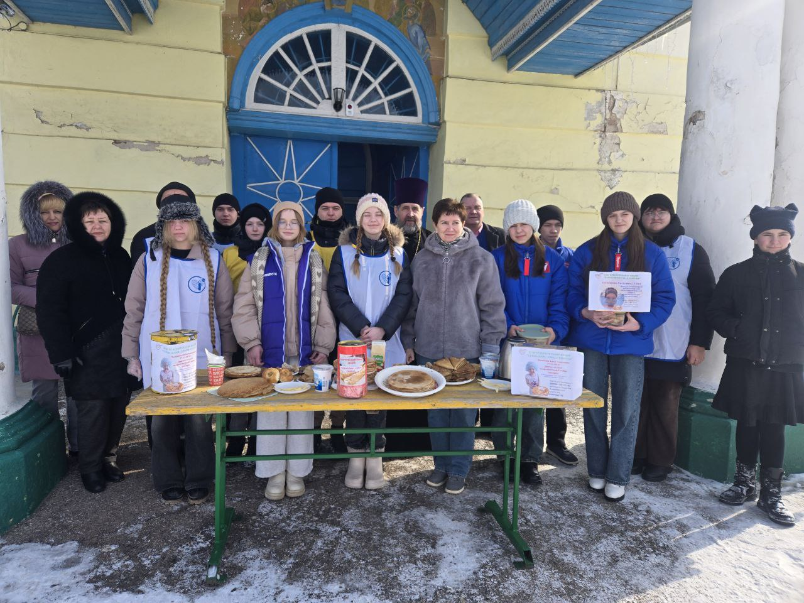
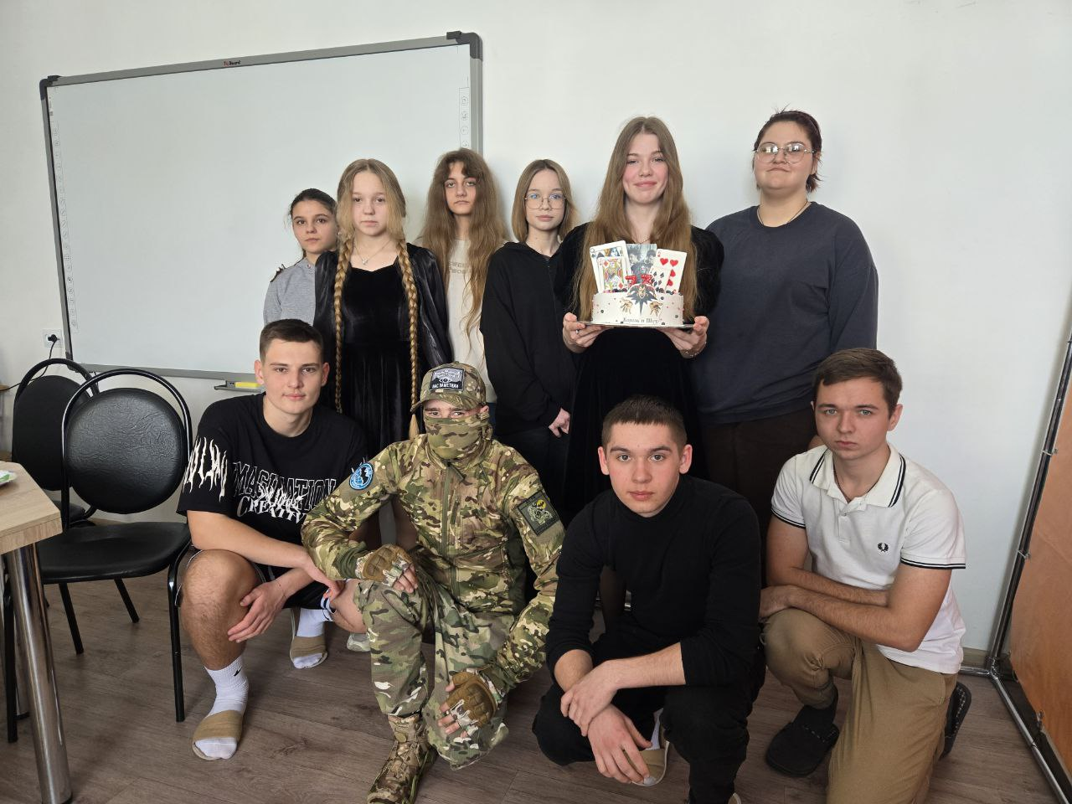
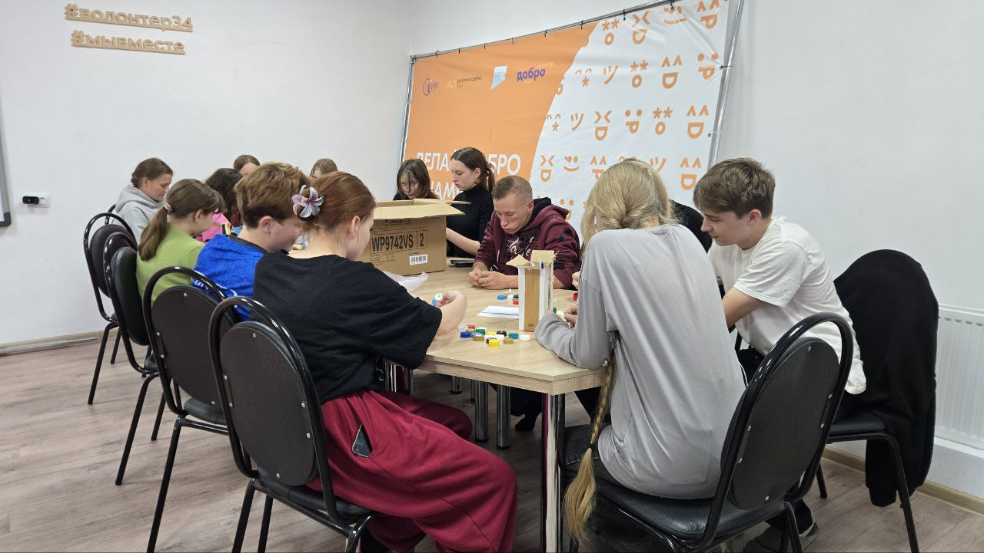
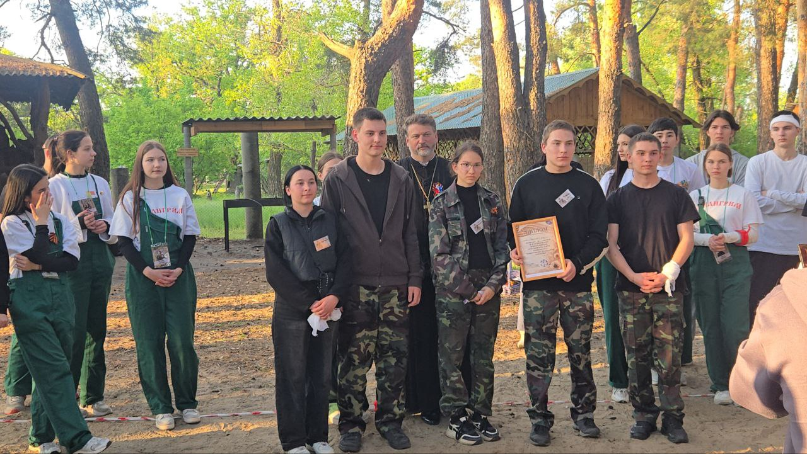
МАСТЕРСКАЯ БУДУЩЕГО В ДЕЙСТВИИ

Slide 11
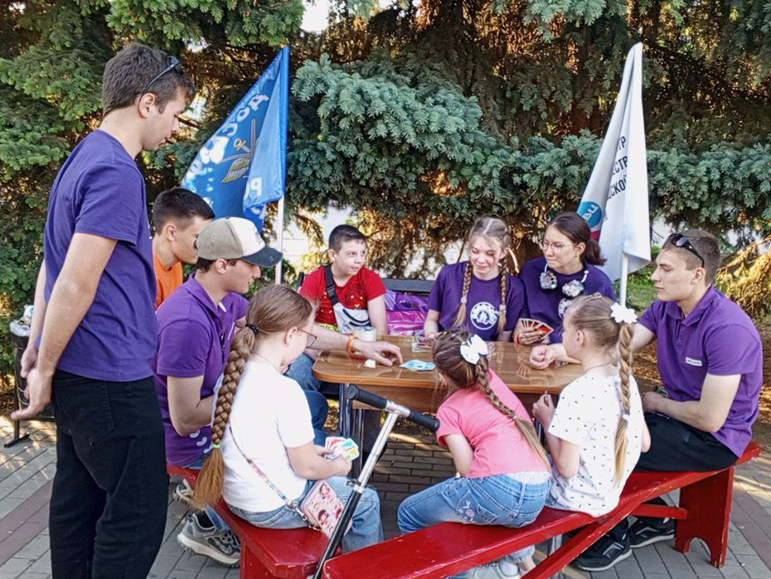
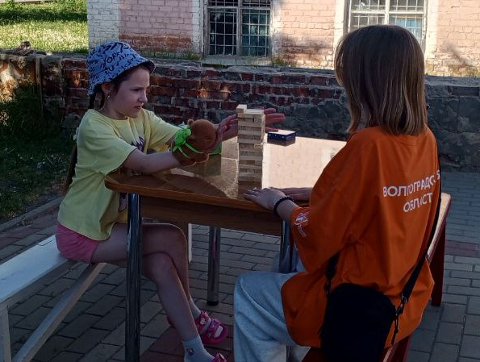
УСПЕШНИЫЕ ПРАКТИКИ
Идеи наших ребят получают признание и работают
Участники проекта
«МАСТЕРСКАЯ БУДУЩЕГО» умеют:
- реализовывать практические вопросы организации волонтерской деятельности.
- организовывать совместную деятельность, работать индивидуально и в группе;
- становятся волонтерами
Добро.Центра.
«ВЕЧЕР БЕЗ ПК»,
участник
Международной Премии #МЫВМЕСТЕ

Slide 12
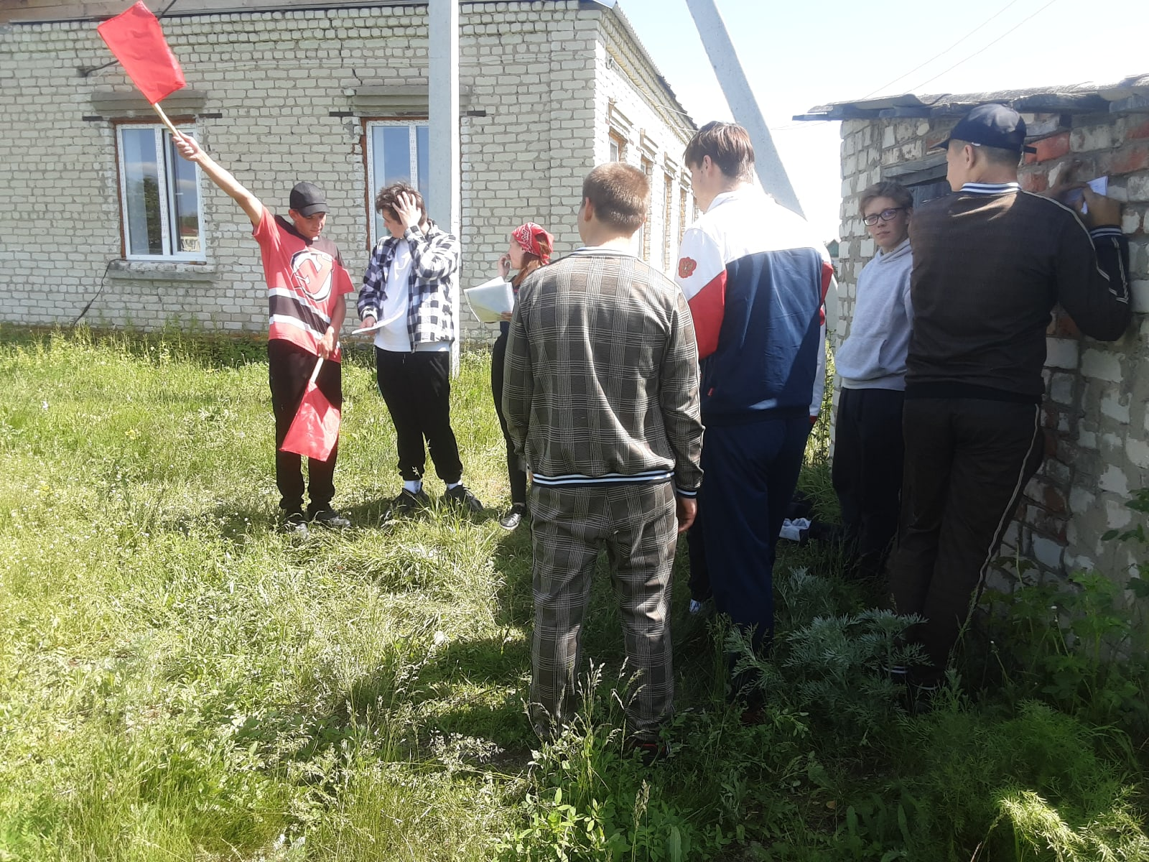
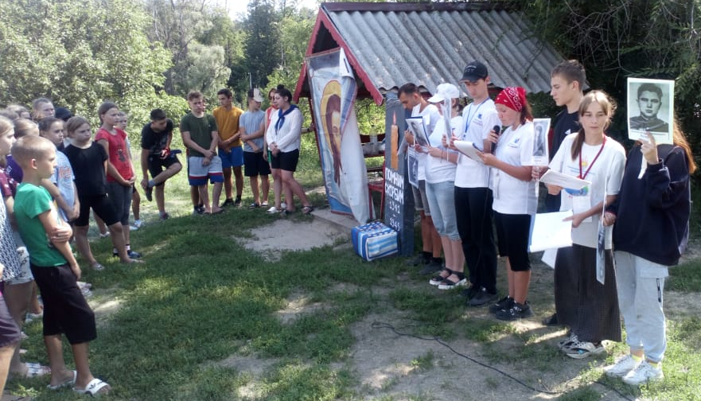
УСПЕШНЫЕ ПРАКТИКИ
Квест «Дорогой Победы наших Дедов»
– этапы разработаны участниками проекта.
Реализован в Еланском муниципальном районе, с привлечением участников
из Руднянского и Жирновского районов.

Slide 13
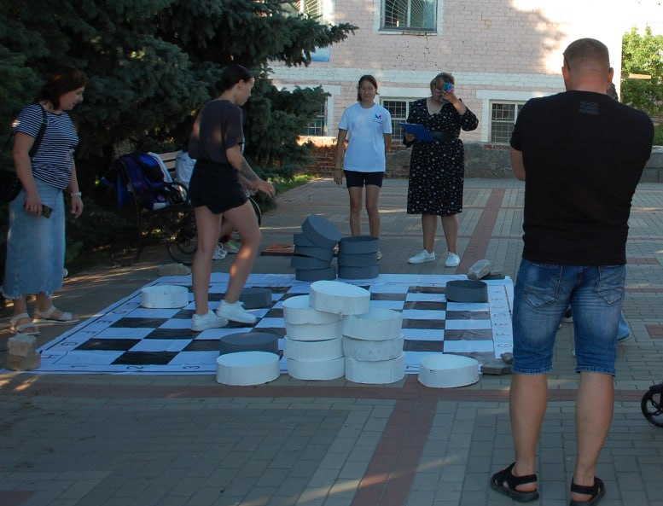
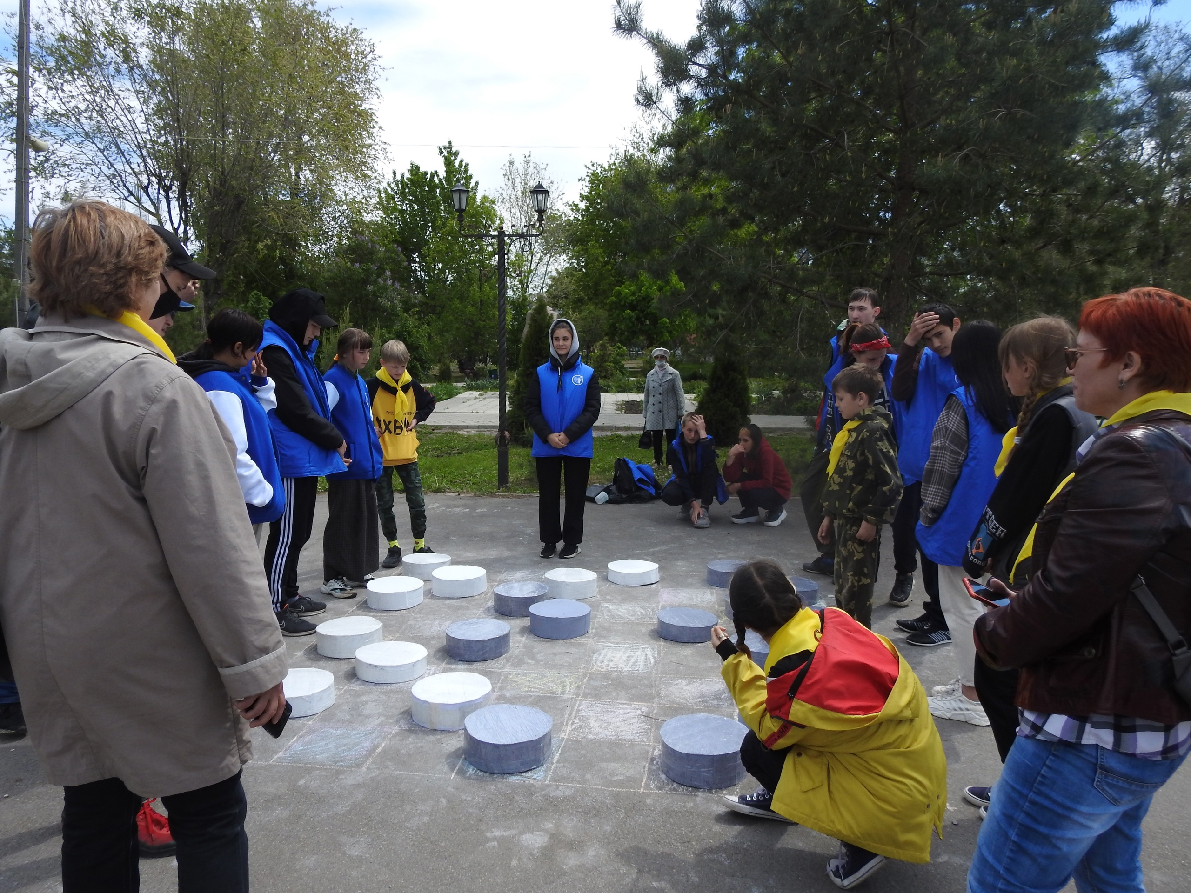
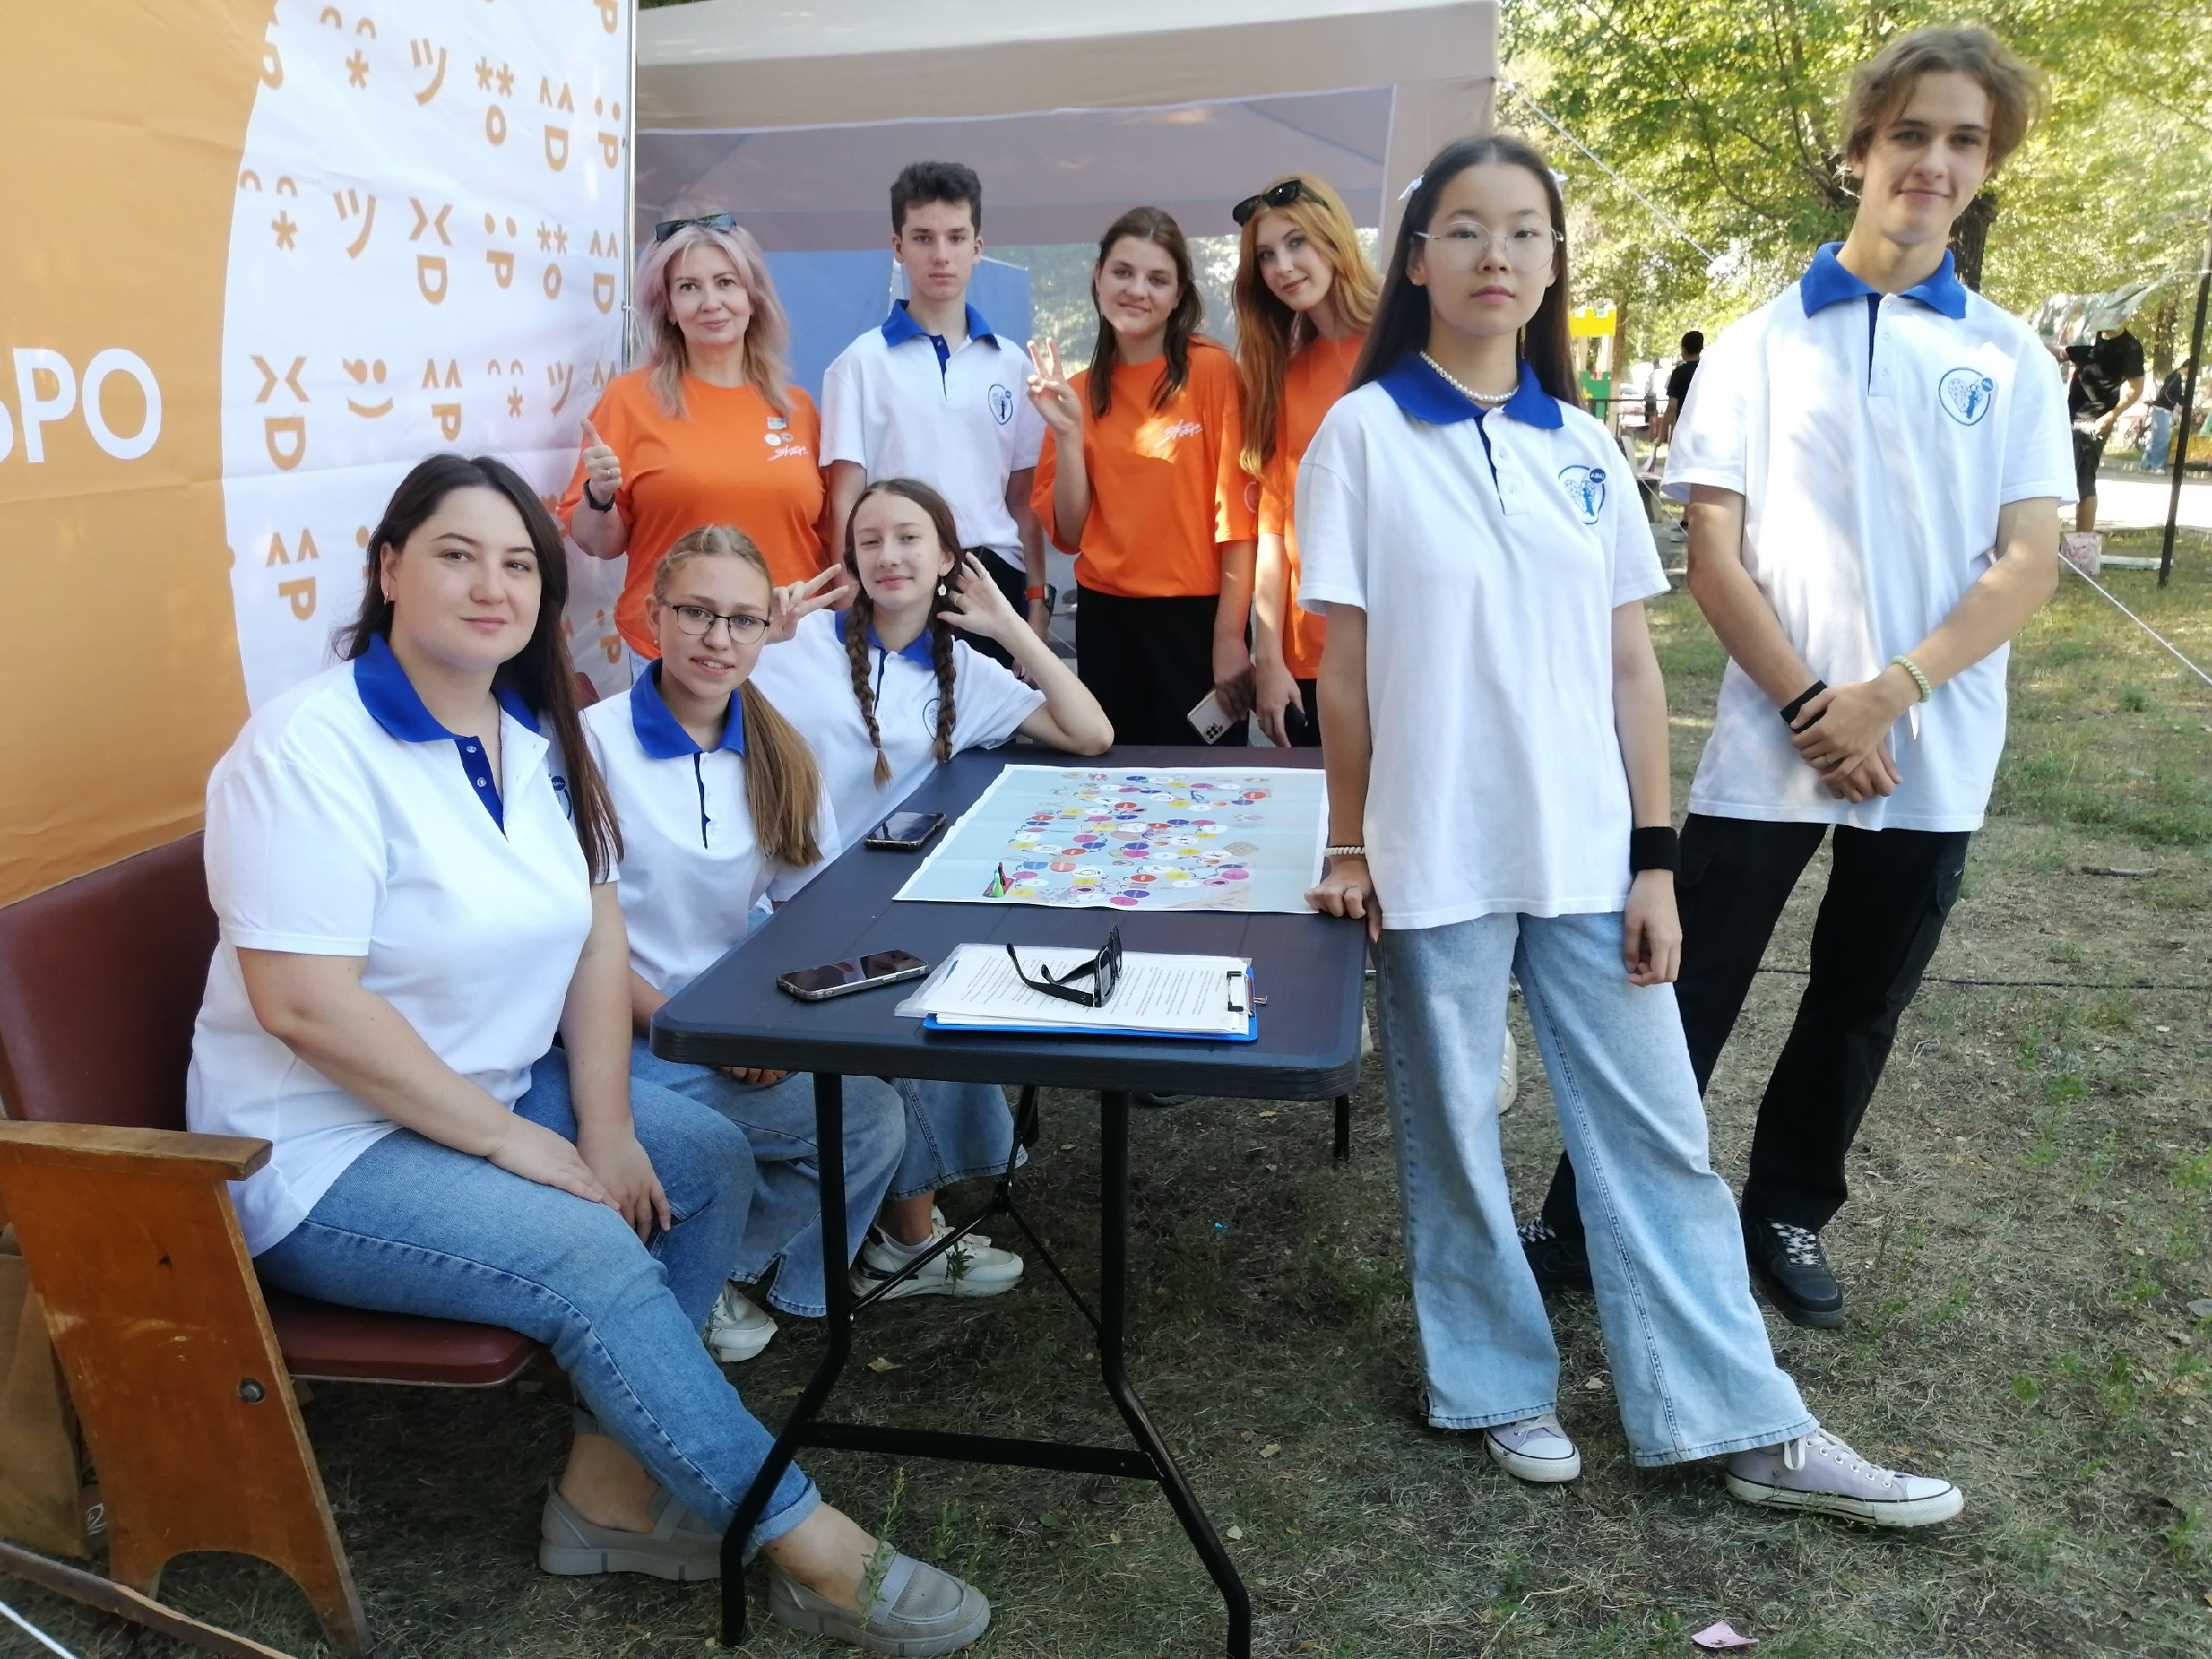
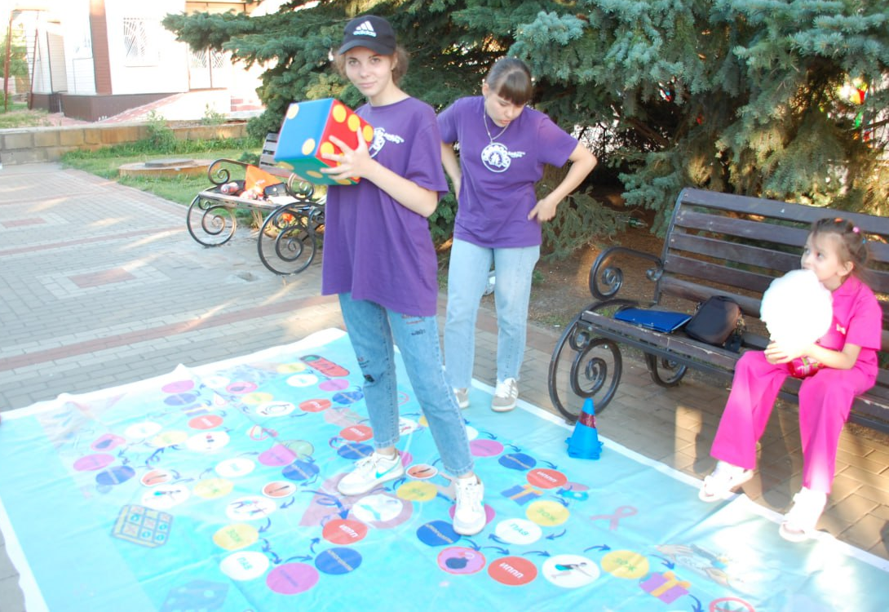
Проекты-победители:
«Эко-шашки» – II место регионального этапа Международной Премии #МЫВМЕСТЕ
Привлечены участники Руднянского района.
Профилактическая игра "Я знаю, что нельзя"
III место регионального этапа Международной Премии #МЫВМЕСТЕ
Внедрен в 5 районах
Волгоградской области.

Slide 14
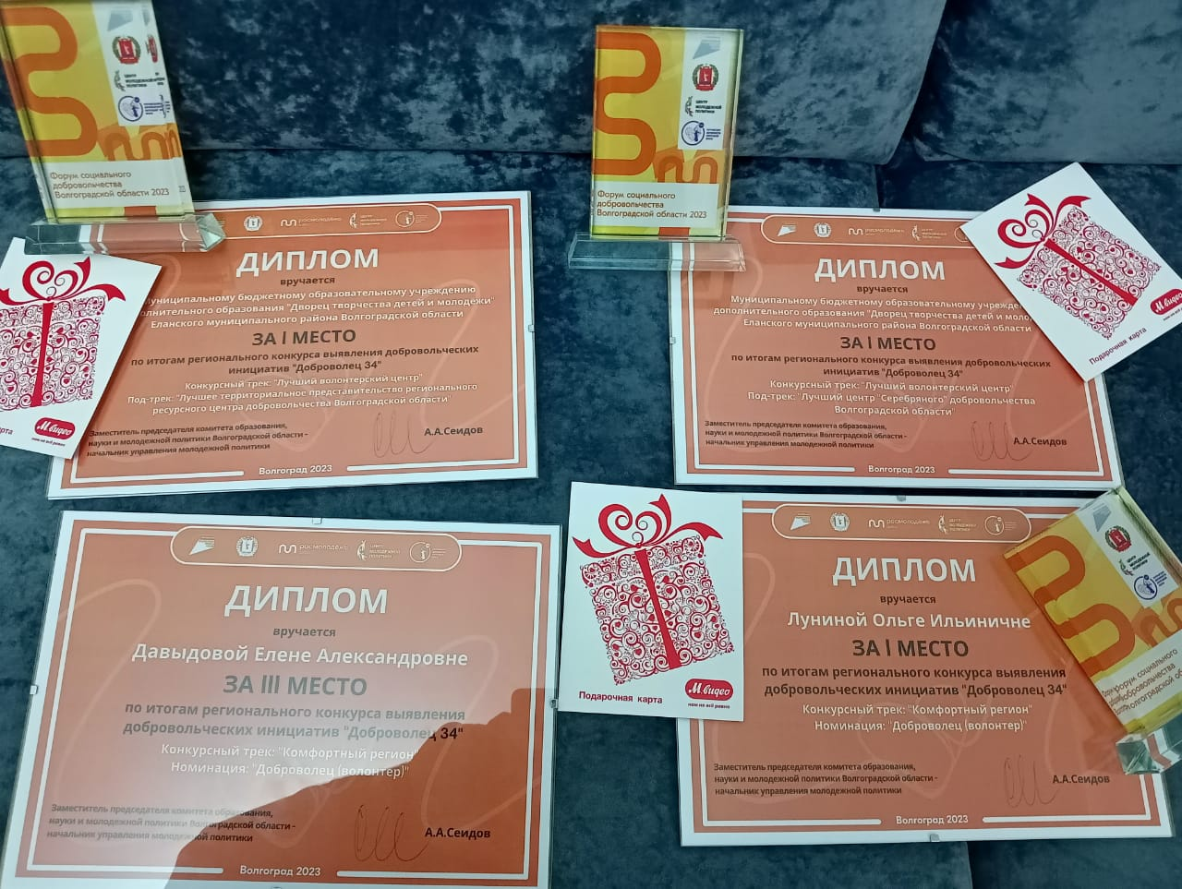
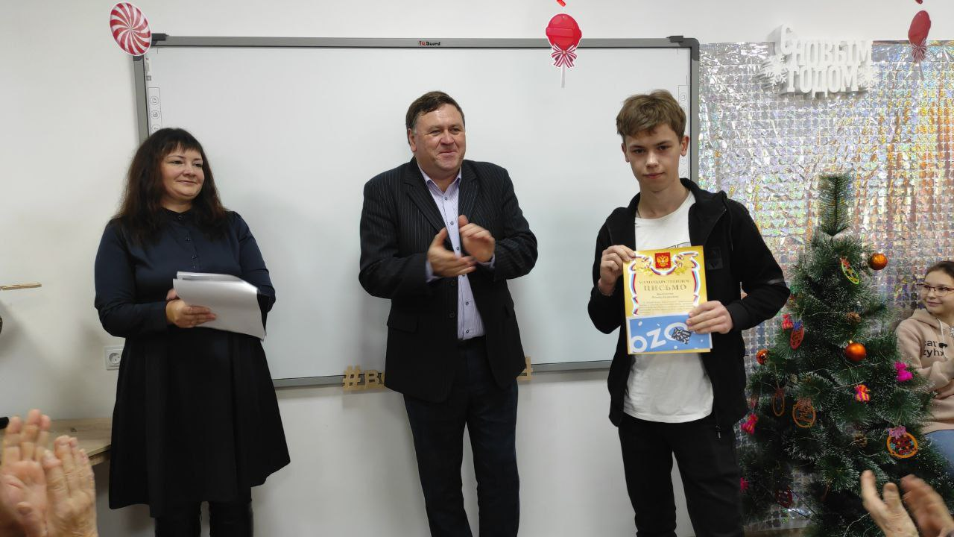
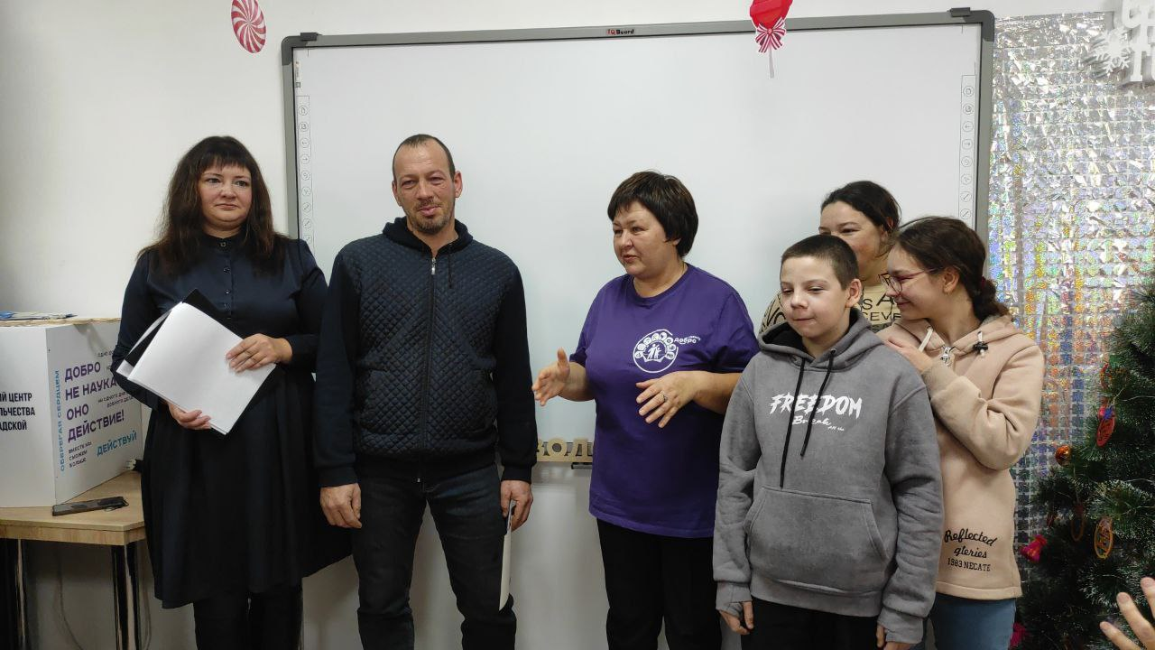
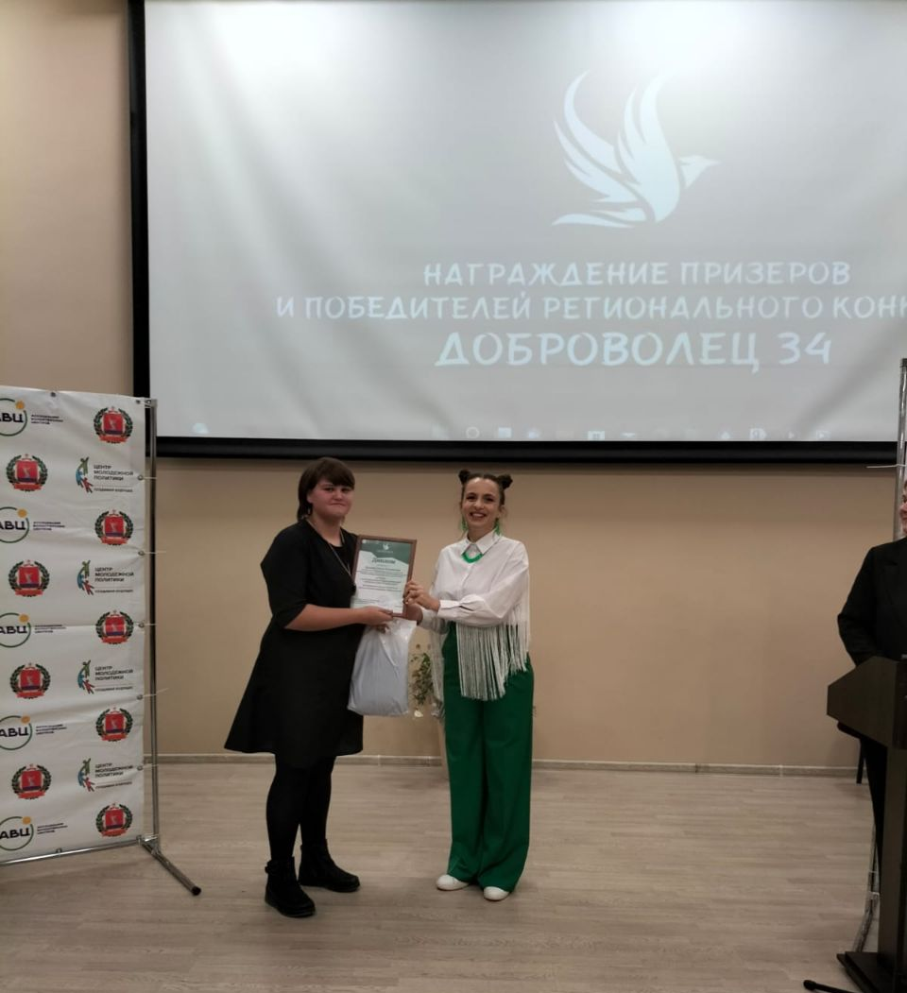
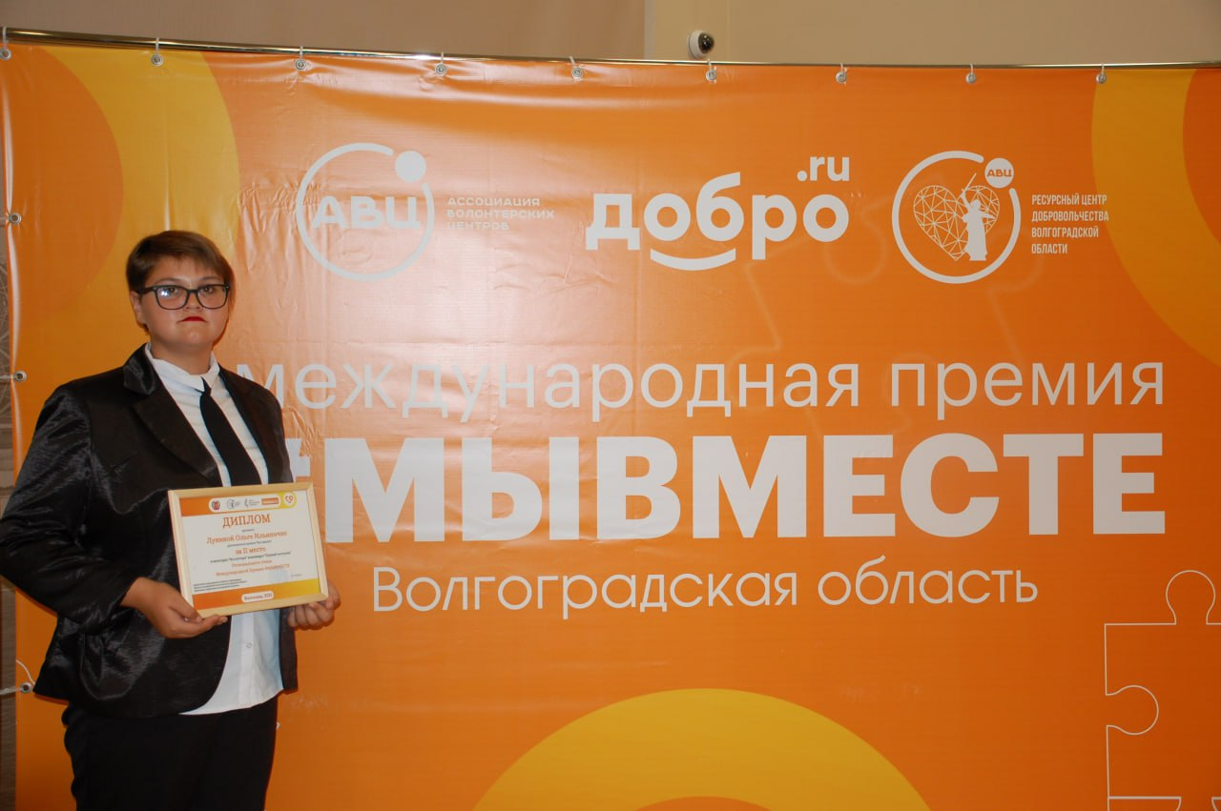
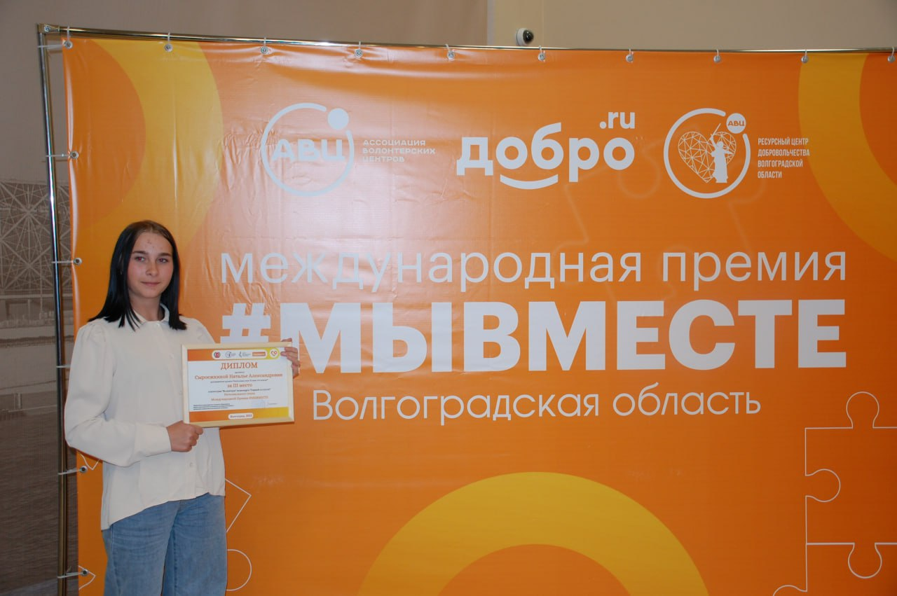
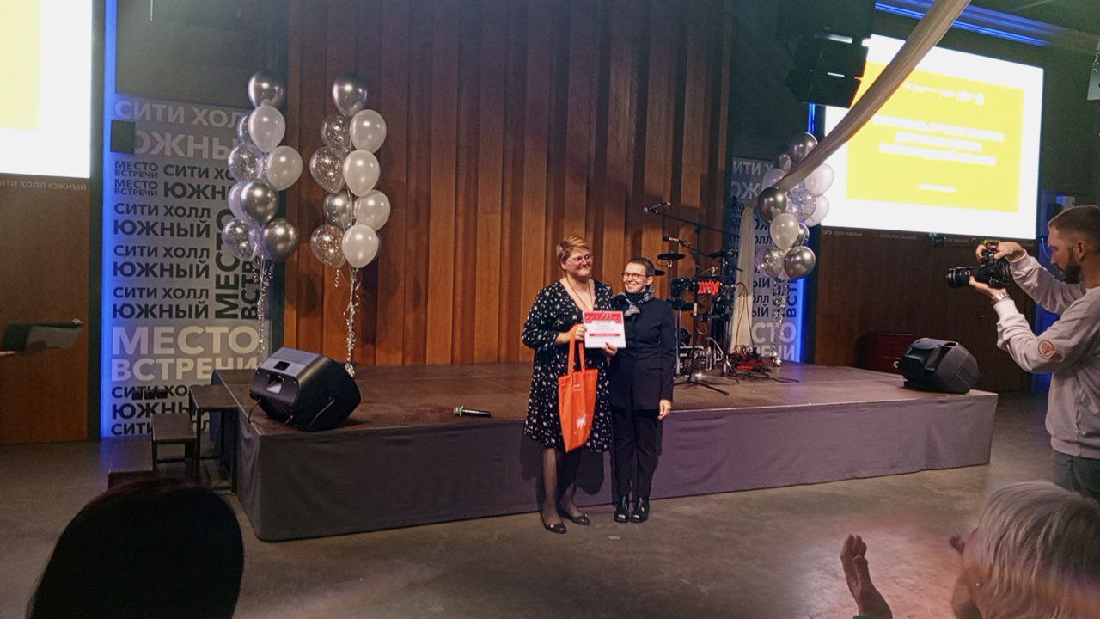
НАШИ ДОСТИЖЕНИЯ

Slide 15

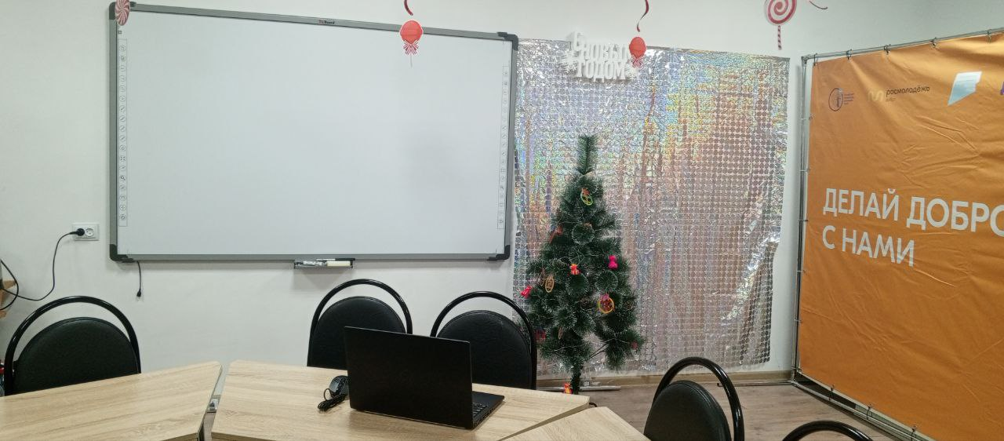
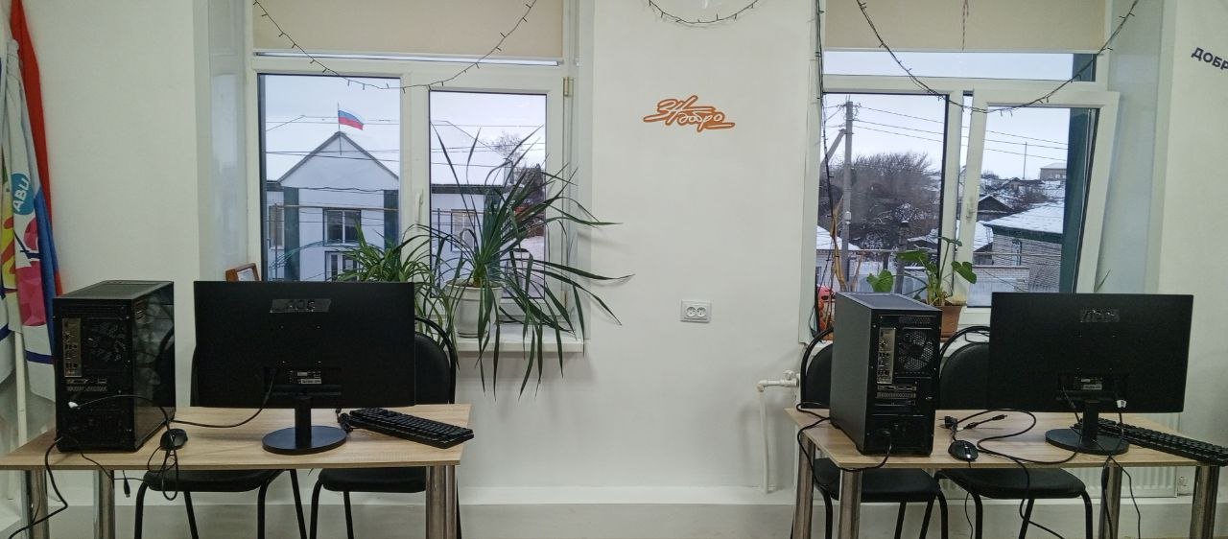
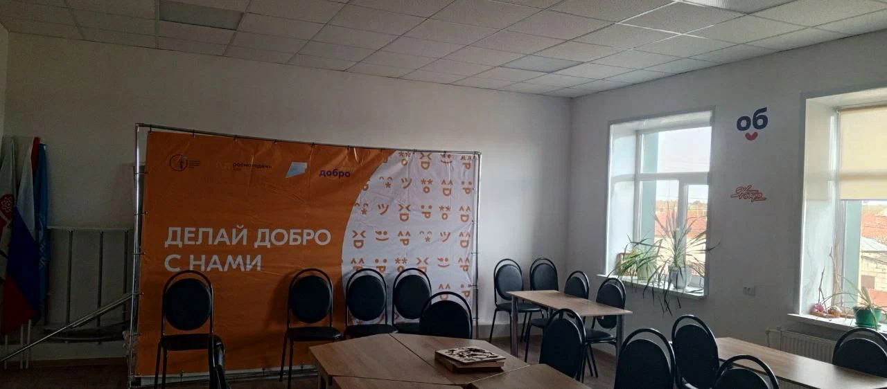
МАТЕРИАЛЬНО-ТЕХНИЧЕСКОЕ И КАДРОВОЕ ОБЕСПЕЧЕНИЕ
Все для комфортной и эффективной работы:
Материальная база
Профессиональные кадры
Методики

Slide 16


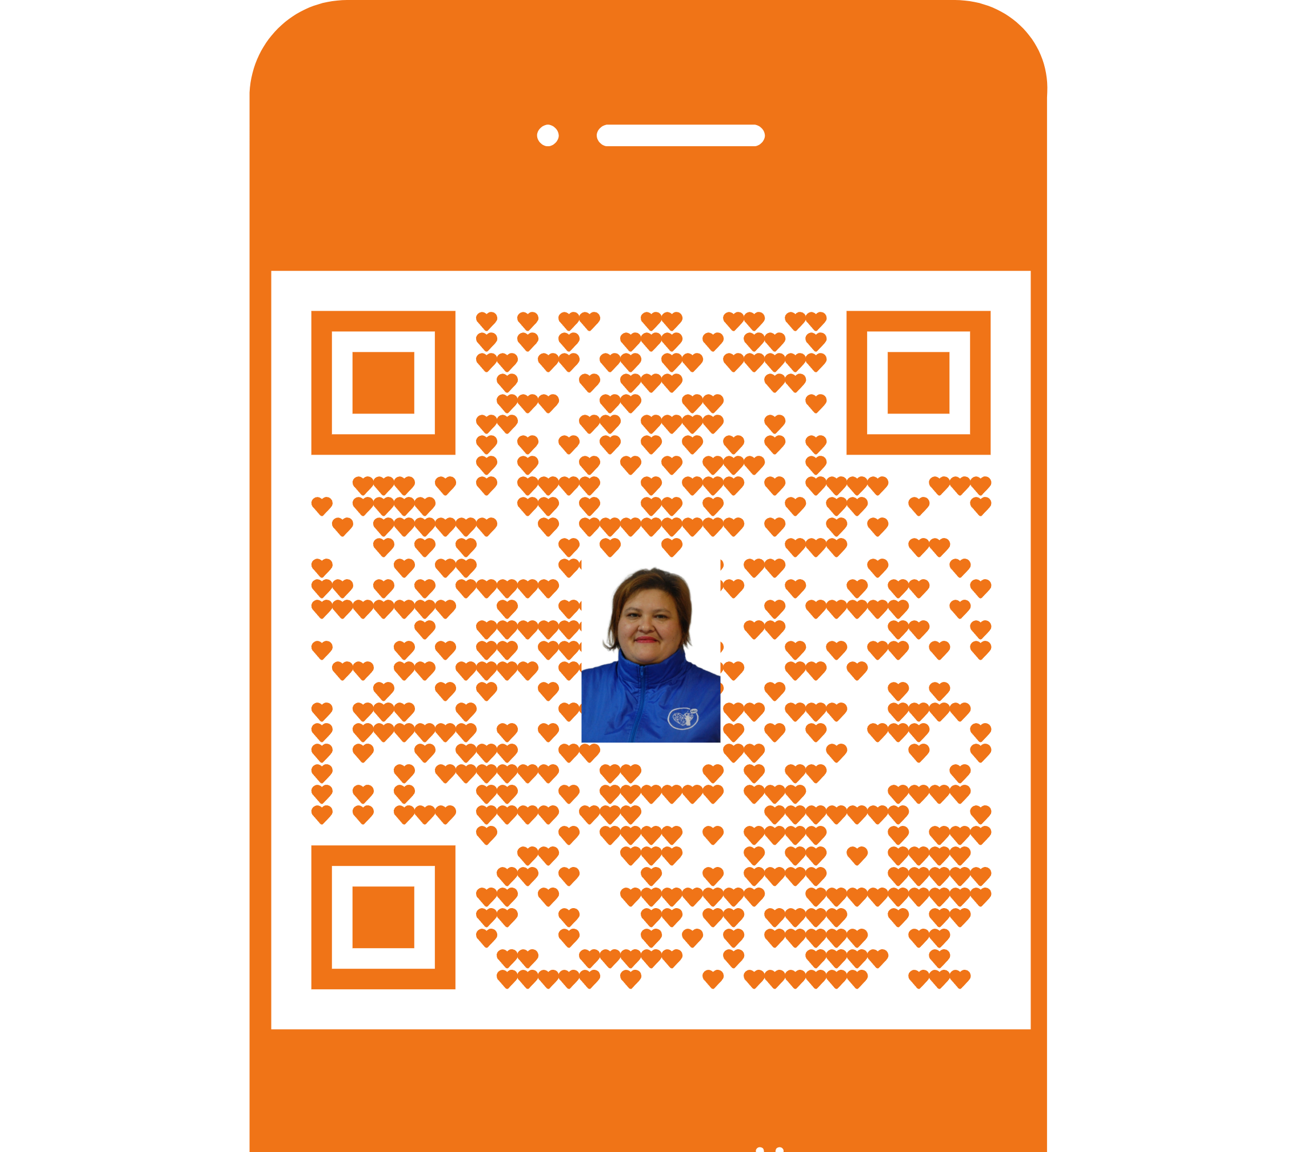
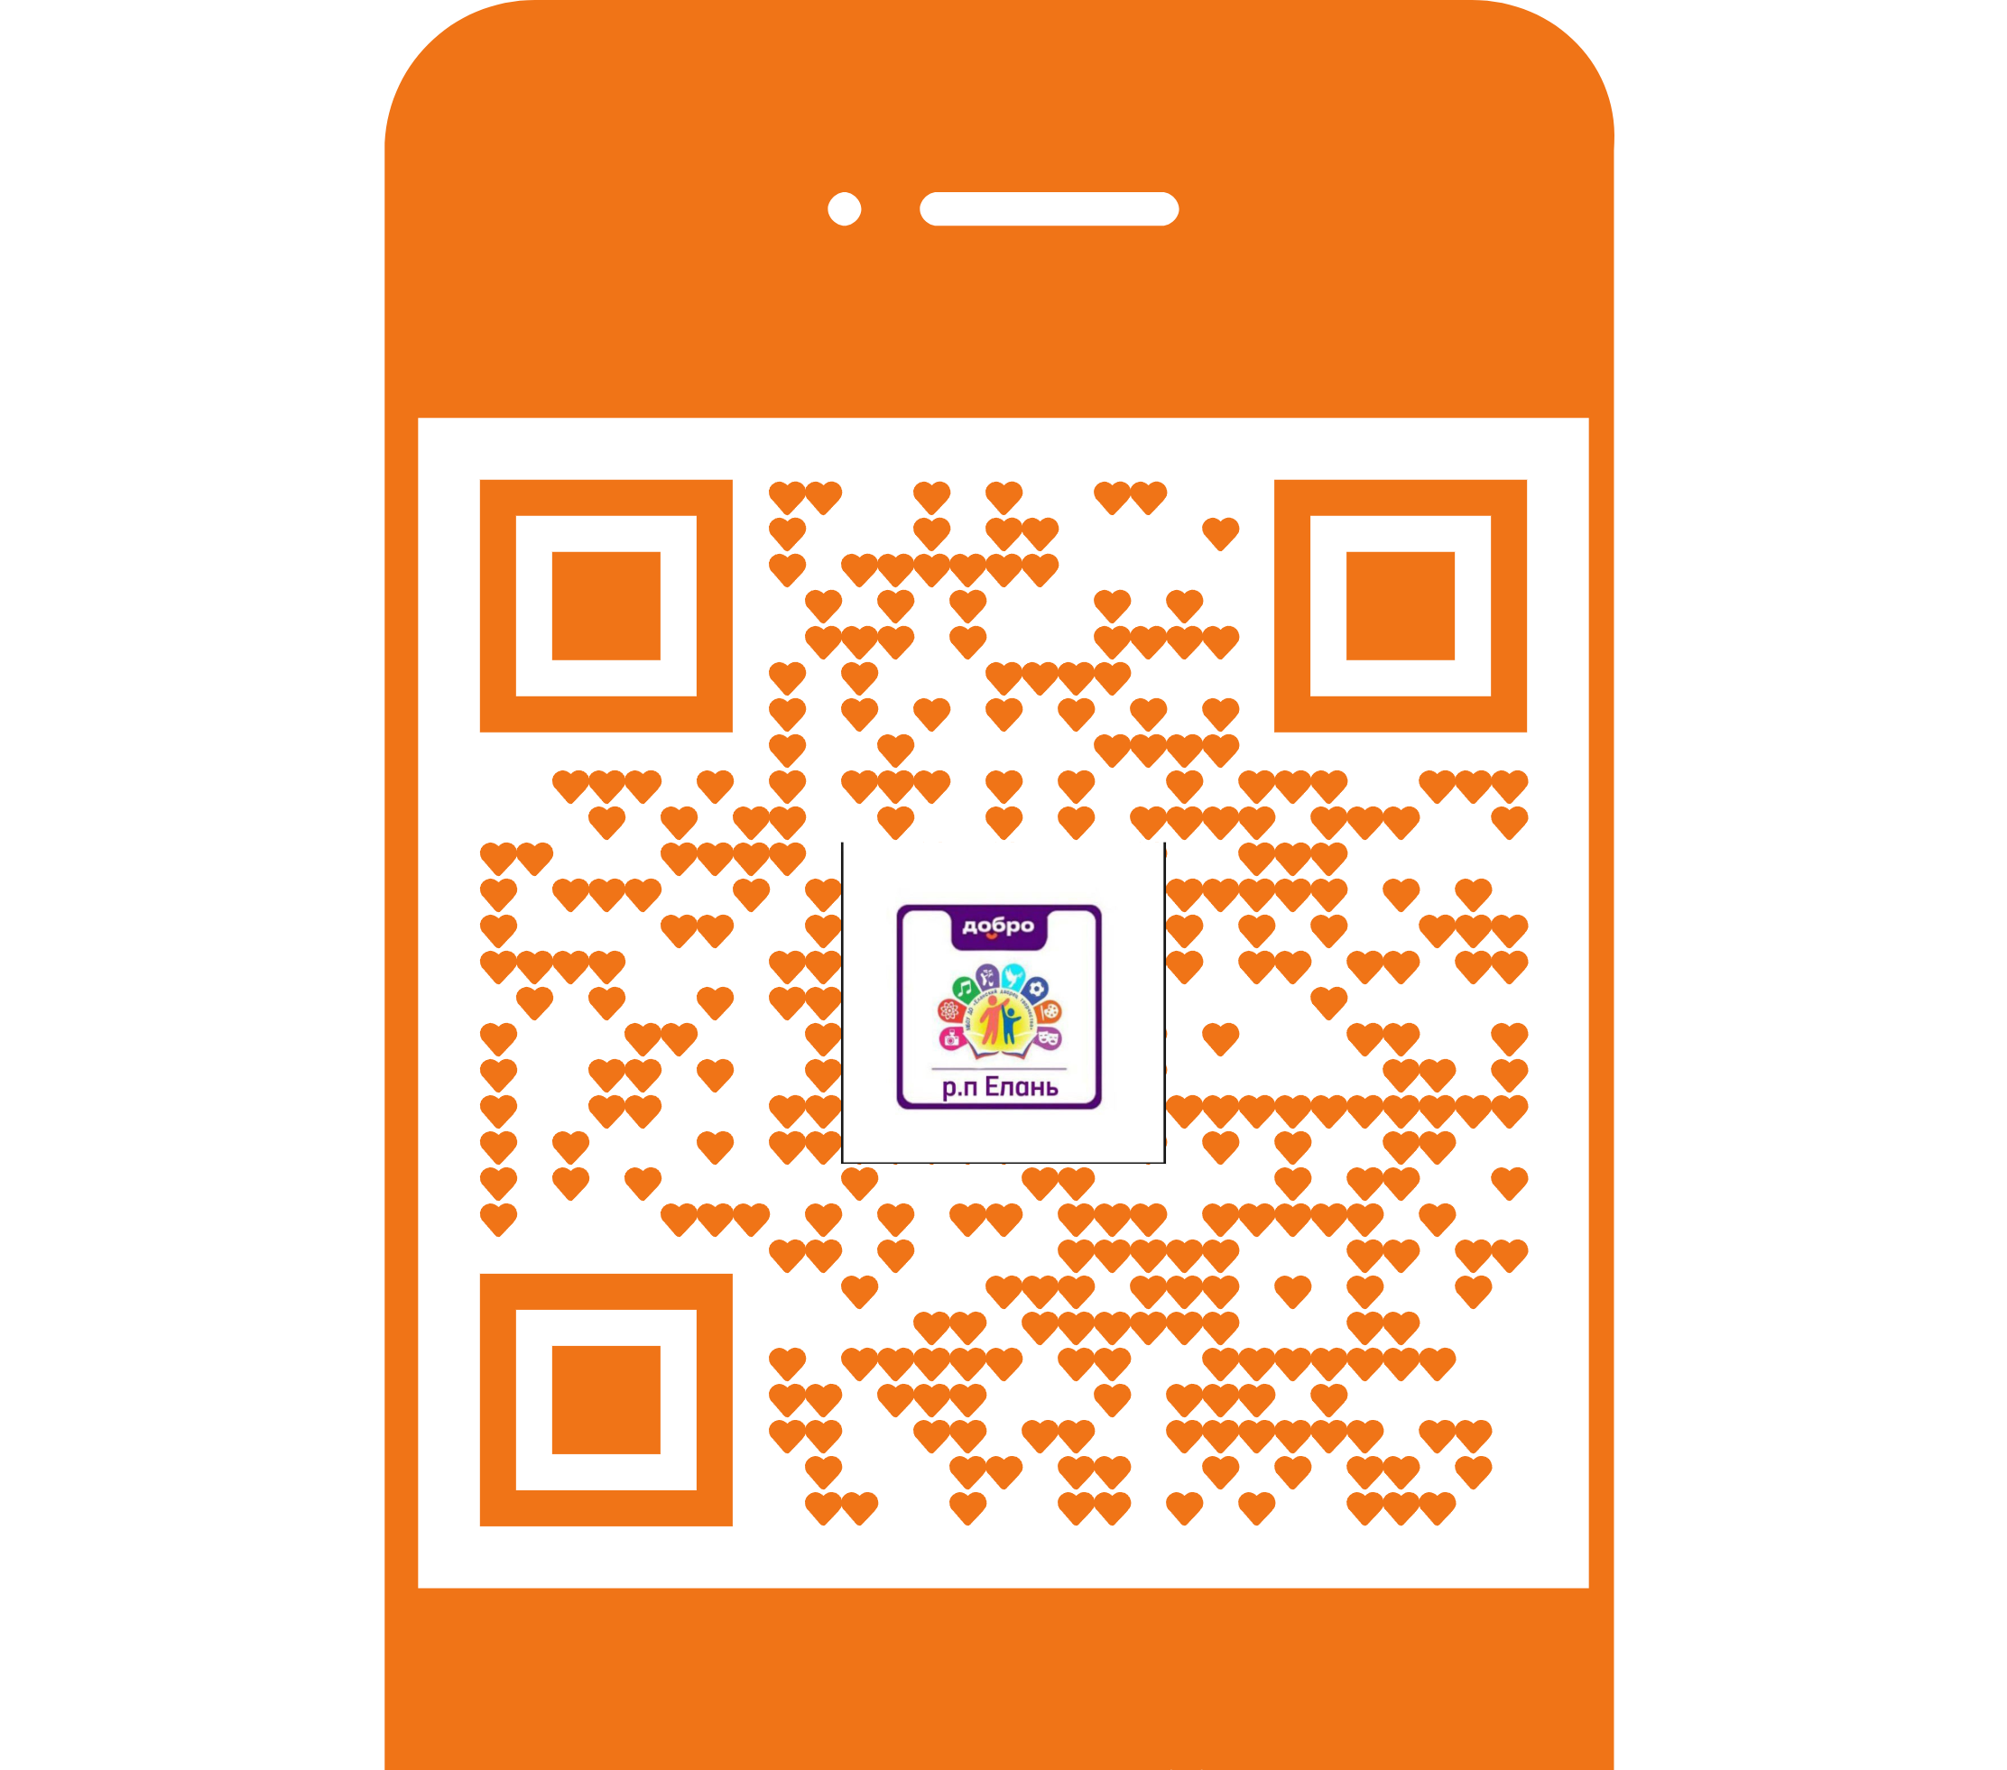
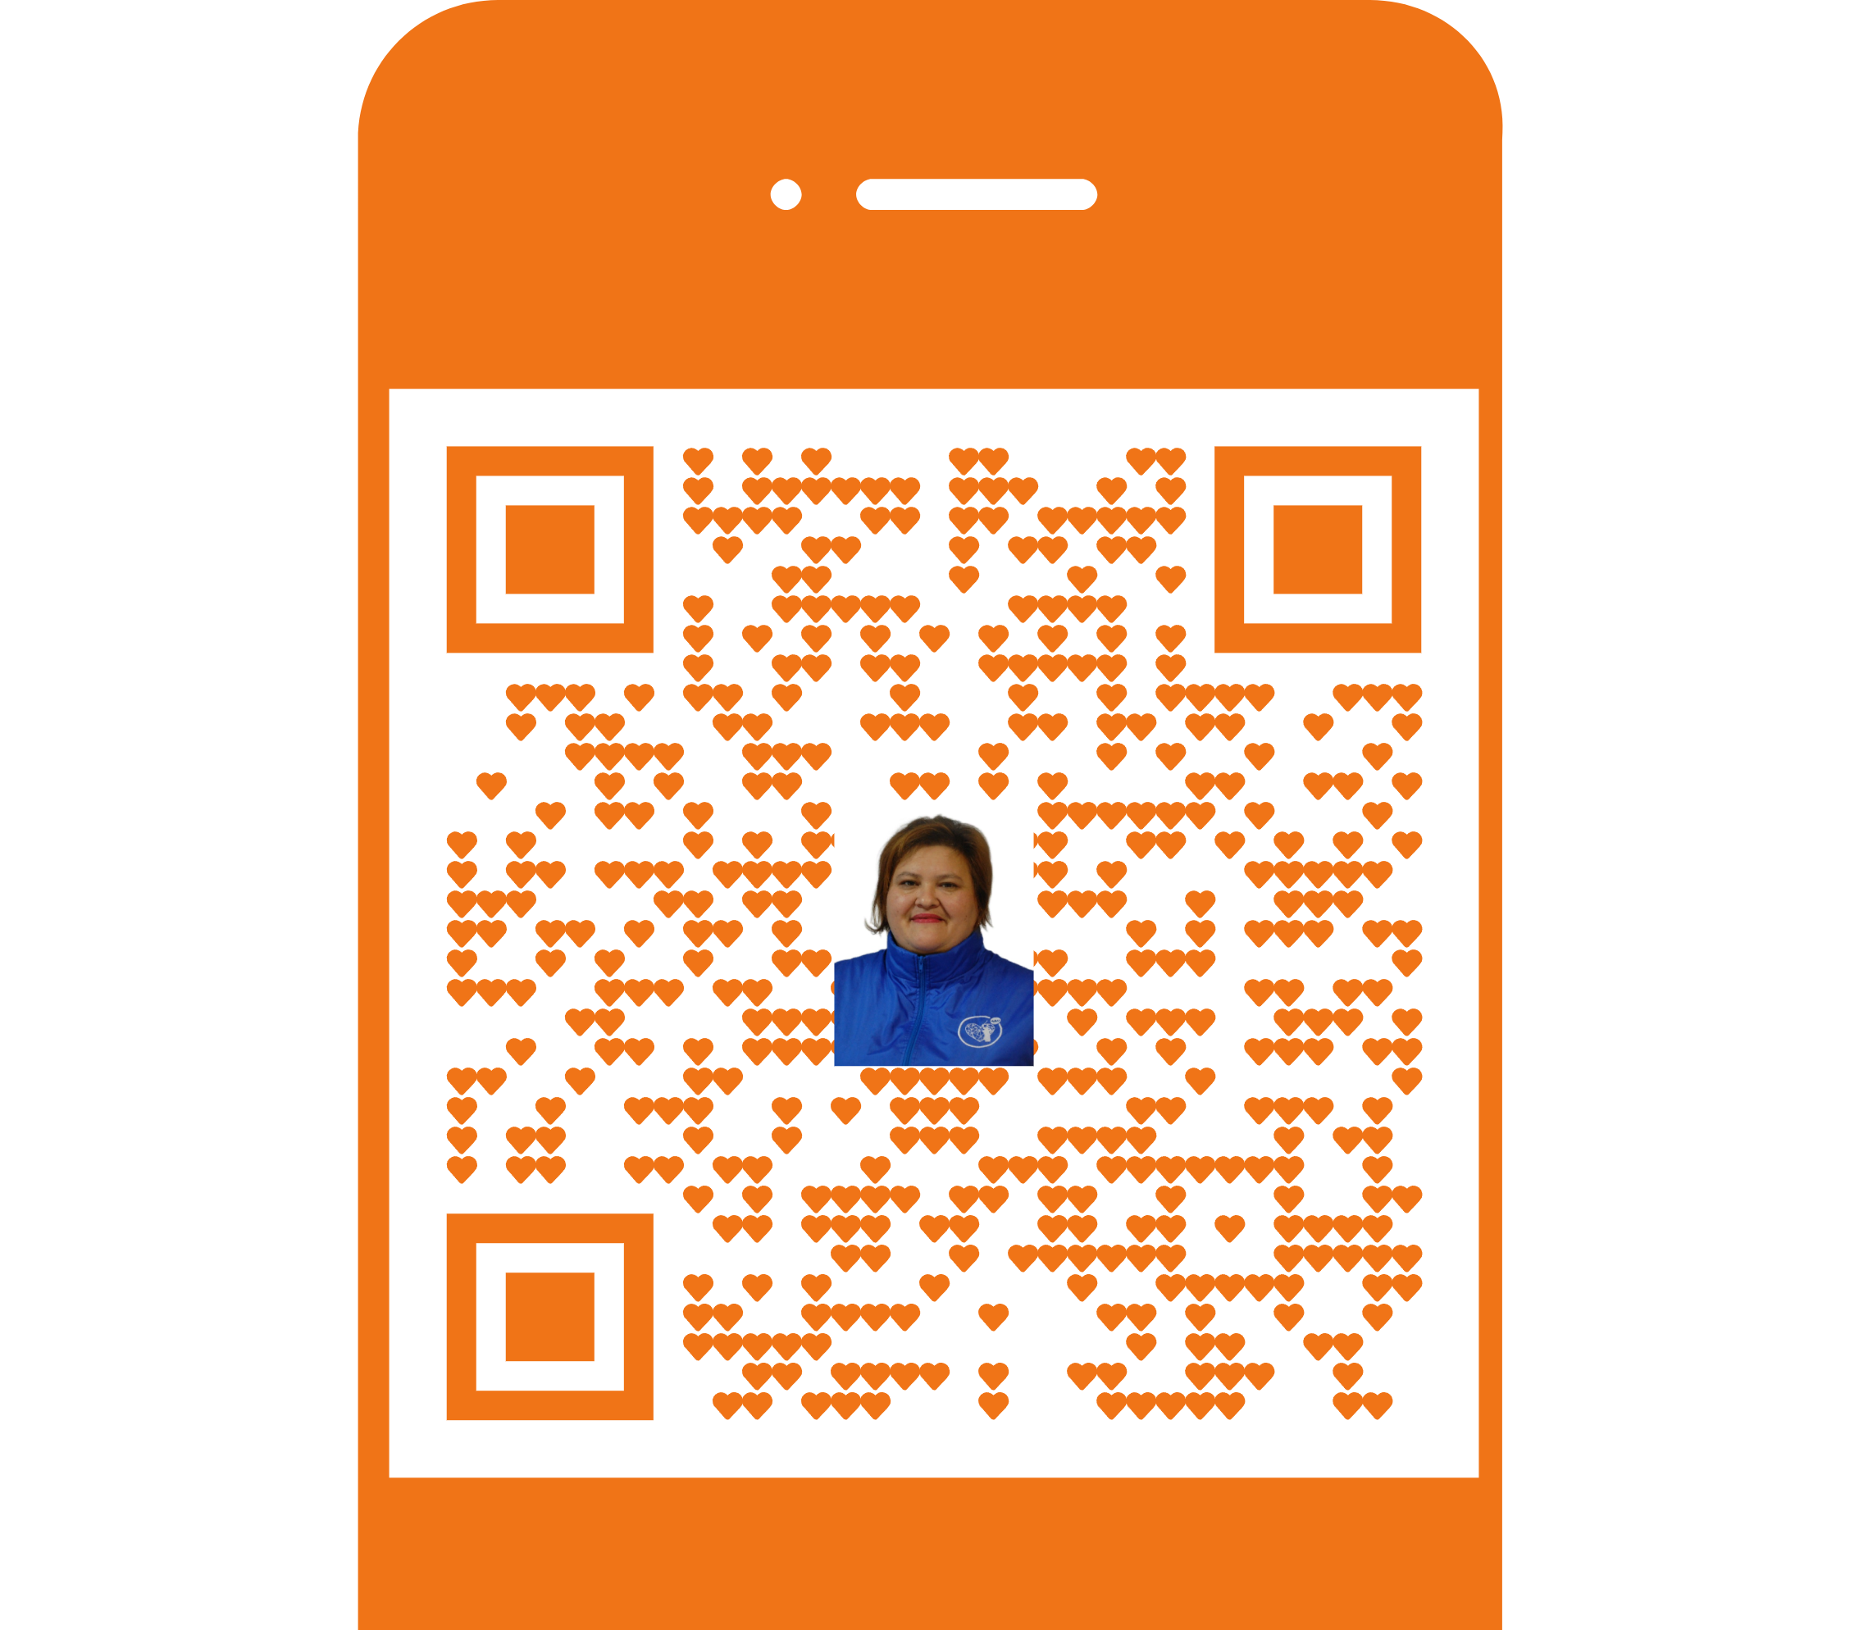
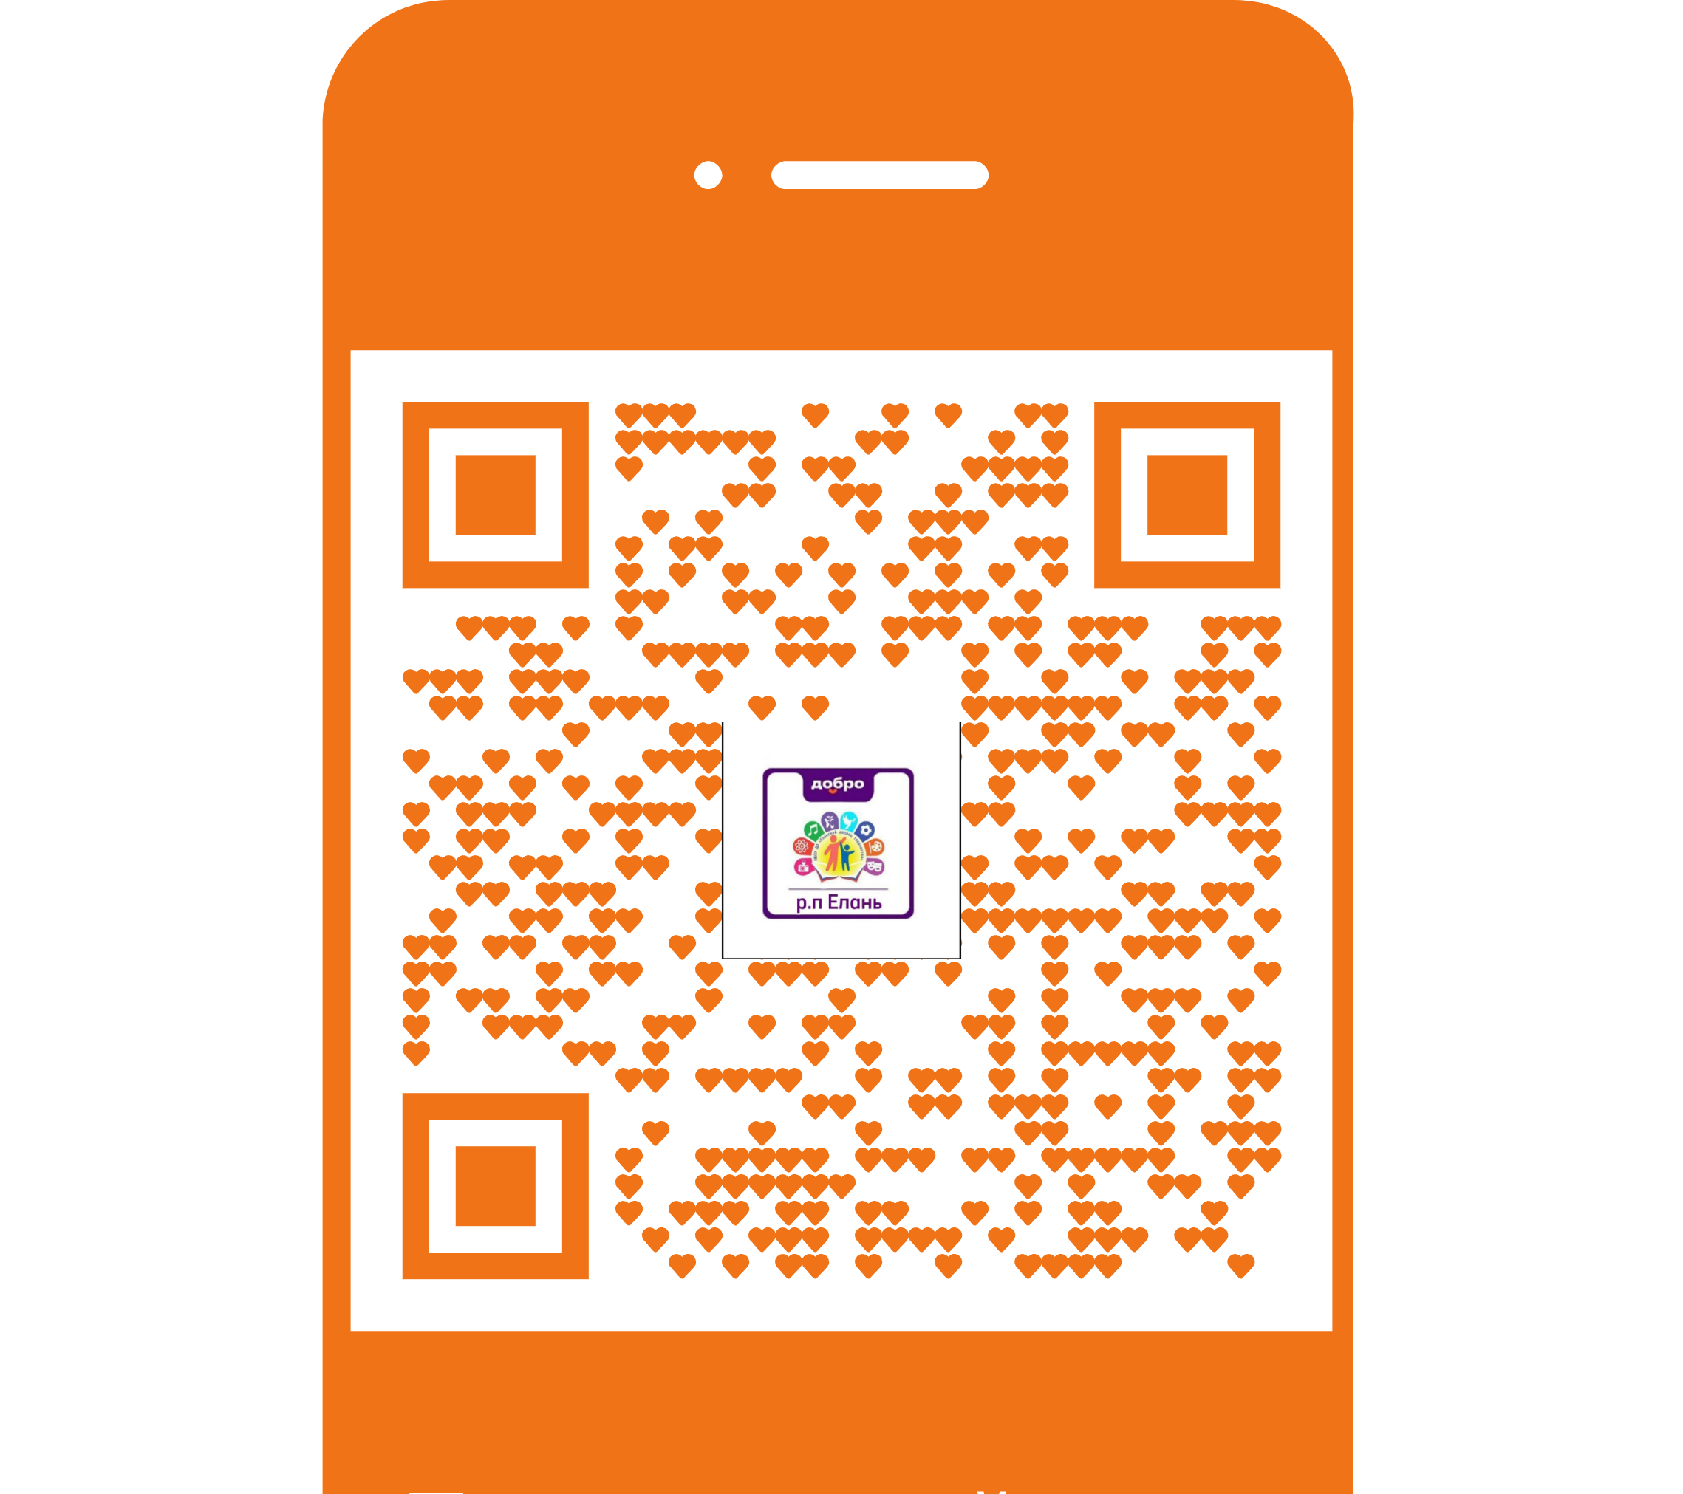


КОНТАКТЫ
+7 (937) 728-29-37
yelena-lunina@mail.ru

